Slide 1

센서 제어
박찬민

Slide 2
WiringPi
리눅스로 운영되는 IoT 에지 디바이스에서 하드웨어 인터페이스를 제어하는 오픈소스 라이브러리
라즈베리 파이를 통해 소개되었으며 아두이노 라이브러리와 유사한 형태로 C/C++를 지원하며, 파이썬에서도 사용할 수 있음
하드웨어를 제어할 때 WiringPi를 이용하면 어려운 커널 계층의 디바이스 드라이버를 구현하지 않고 사용자 계층에서 쉽게 하드웨어를 제어하는 응용 프로그램을 작성할 수 있음
파이썬용은 C/C++와 같은 프로토타입을 사용함
라즈베리 파이에서 파이썬용 WiringPi 라이브러리를 설치하는 방법은 다음과 같으며 Soda OS는 미리 설치되어 있음
설치 방법 : sudo pip3 install wiringpi

Slide 3
초기화
파이썬 스크립트에서 WiringPi를 사용하려면 먼저 import 또는 from import 구문으로 라이브러리를 읽어온 후 다음과 같은 wiringPiSetupXXX() 함수로 초기화해야 함
wiringPiSetup()
아두이노처럼 라즈베리 파이 핀 헤더 일련번호
wiringPiSetupGpio()
GPIO 번호
wiringPiSetupPhys()
핀 헤더 일련번호로 라즈베리 파이 하위 호환 유지
wiringPiSetupSys()
GPIO 번호로 sys 파일시스템을 통해 접근
초기화 구문 코드 예시
from wiringpi import *
wiringPiSetupGpio()

Slide 4
방향 지정
pinMode()를 이용해 사용할 핀의 방향을 지정 가능
pinMode(pin, direction)
pin
일련 번호 또는 GPIO 번호. 초기화 함수에 따라 다름
direction
방향 지정. OUTPUT 또는 INPUT, PWM_OUTPUT, GPIO_CLOCK
PWM_OUTPUT은 18번, GPIO_CLOCK은 4번만 사용 가능
입·출력 방향지정 코드 예시
pinMode(2, OUTPUT) #출력 지정
pinMode(3, INPUT) #입력 지정

Slide 5
방향 지정
하나의 핀이 연결된 장치의 특성에 따라 출력으로 사용하다가 입력으로 바뀔 수는 있지만 동시에 입력과 출력이 될 수는 없음
DHT11과 같은 특수한 온/습도 센서는 하나의 핀의 출력에서 입력으로 변경 코드 예시
pinMode(2, OUTPUT) #DHT11 출력 지정
# 온도/습도를 읽기 위해 값 쓰기
pinMode(2, INPUT) #DHT11 입력 지정
# 온도/습도 읽기

Slide 6
풀 업/다운 제어
입력 장치는 논리적으로 True, False 2가지 상태를 가져야 하지만, 실제 하드웨어는 Floating까지 3가지 상태를 가짐
Floating
알 수 없는 상태로 이를 제거하기 위해 하드웨어 설계자는 풀 업 또는 풀 다운 저항을 추가해 항상 2가지 상태를 갖게 만듬
프로세서 내부에도 풀 업, 다운 저항이 포함되어 있으므로 외부 주변장치가 이를 지원하지 않으면 pullUpDnControl()로 이를 지정해야 함
pullUpDnControl(pin, pud)
pin : 일련 번호 또는 GPIO 번호. 초기화 함수에 따라 다름
pud : PUD_OFF, PUD_DOWN, PUD_UP 중 하나

Slide 7
풀 업/다운 제어
PUD_DOWN
그라운드에 연결된 저항을 사용해 평소 False를 유지하다가 입력이 있을 때 True로 변경 됨
PUD_UP
전원에 연결된 저항을 사용하므로 입력이 있으면 False가 됨
PUD_OFF
내부 풀 업, 다운 저항을 사용하지 않겠다는 것
풀 업 저항 사용 코드 예시(라즈베리 파이는 50K옴 저항 제공)
pinMode(3, INPUT)
pullUpDnControl(3, PUD_UP) #내부 풀 업 저항 사용

Slide 8
디지털 Write, Read
GPIO는 디지털 상태를 가지며, OUTPUT 장치를 물리적으로 HIGH 또는 LOW로 만들거나 현재 INPUT 장치의 물리적인 상태를 읽으려면 다음과 같은 함수를 사용함
digitalWrite(pin, value)
디지털 출력 쓰기
pin : 일련 번호 또는 GPIO 번호. 초기화 함수에 따라 다름
value : HIGH, LOW
digitalRead(pin)
디지털 상태 읽기
pin : 일련번호 또는 GPIO 번호. 초기화 함수에 따라 다름
반환 값 : HIGH, LOW

Slide 9
디지털 Write, Read
HIGH는 전원, LOW는 그라운드에 해당 함
라즈베리 파이에서 HIGH는 3.3V, LOW는 0V에 근사한 값을 가짐
Led의 한쪽이 그라운드에 연결되어 있고 나머지 한쪽은 적절한 저항과 함께 2번 핀에 연결되어 있을 때 출력 제어 코드 예시
pinMode(2, OUTPUT) #Led 전원 핀 연결
digitalWrite(2, HIGH) #Led 켬
#다른 작업
digitalWrite(2, LOW) #Led 끔

Slide 10
디지털 Write, Read
입력 장치인 스위치의 한쪽이 전원에 연결되고 나머지 한쪽이 풀 다운 저항을 통해 프로세서의 3번 핀에 연결되어 있으면 HIGH 상태는 스위치가 눌러진 것을, LOW는 떨어진 것을 의미함
pinMode(3, INPUT) #Switch 풀 다운 핀 연결
while True:
ret = digitalRead(3)
if (ret == HIGH): #Switch 눌림
#해당 작업
else: #Switch 떨어짐
#해당 작업

Slide 11
PWM(Pulse Width Modulation)
디지털 출력으로 서보 모터와 같은 아날로그 장치를 제어하는 기법
GPIO 핀은 디지털 상태를 유지하므로 펄스 폭 조절을 통해 아날로그 신호를 생성 함
PWM 신호
주파수와 듀티 사이클을 기준으로 생성됨
주파수
1초 동안 생성할 주기의 개수
듀티 사이클
하나의 주기에서 HIGH, LOW 구간 비율

Slide 12
하드웨어 PWM
라즈베리 파이는 PWM 생성기가 내장되어 있으며 버전에 따라 1 ~ 2개 채널을 PWM 전용 핀을 통해 제공 함
사용자가 전용 핀에 연결된 PWM 생성기를 사용하려면 모드와 클럭 및 값 범위를 지정해야 함
pwmSetMode(mode): PWM 생성기 동작 모드 설정
mode : PWM_MODE_BAL, PWM_MODE_MS
PWM_MODE_BAL : 균형 모드 사용 (기본값)
PWM_MODE_MS : 마크 스페이스 비율 모드 사용
pwmSetRange(range): 클럭이 확산하는 범위 지정
range : 2 ~ 4096. 기본 값은 1024
pwmSetClock(divisor): 19.2MHz 표준 클럭 주파수에 대한 제수 설정
divisor : PWM 클럭 비율
pwmWrite(pin, value): 듀티 사이클 설정
pin : 일련 번호 또는 GPIO 번호. 초기화 함수에 따라 다름
value : 0 ~ pwmSetRange() 설정 값

Slide 13
하드웨어 PWM
동작 모드는 라즈베리 파이의 고유 기능으로 PWM_MODE_MS는 일반적인 PWM 생성기와 동일
PWM_MODE_BAL
HIGH 시간이 전체 사이클에 걸쳐 분산된 여러 번 분리된 시간
라즈베리 파이는 오디오 출력에 PWM 생성기를 사용하므로 PWM_MODE_BAL이 기본 모드
라즈베리 파이는 PWM 생성기에 19.2MHz 시스템 클럭을 제공
50Hz 주파수 설정 예시
pinMode(18, PWM_OUTPUT) # PWM 전용 핀 연결
pwmSetMode(PWM_MODE_MS)
pwmSetClock(192) # 19,200,000Hz / 192 = 100,000Hz
pwmSetRange(2000) # 100,000 / 2000 = 50Hz (20ms)

Slide 14
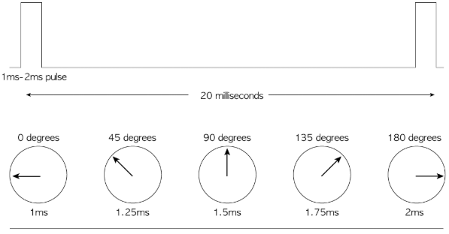
하드웨어 PWM
서보 모터
PWM 핀을 통해 50Hz 주파수 (20ms)에서 HIGH 구간의 길이 (1ms ~ 2ms)에 따라 각도가 달라 짐

Slide 15
하드웨어 PWM
서보 모터
서보 모터가 1초 간격으로 0도 ~ 180도까지 회전하는 코드 예시
pwmWrite(18, 100) # 0도
delay(1000) # 1초 지연
pwmWrite(18, 125) # 45도
delay(1000)
pwmWrite(18, 150) # 90도
delay(1000)
pwmWrite(18, 175) # 135도
delay(1000)
pwmWrite(18, 200) # 180 도
delay(1000)

Slide 16
소프트웨어 PWM
WiringPi는 스레드가 필요하고 주파수와 듀티 사이클을 기반으로 PWM 신호를 생성하는 함수를 제공 함
softPwmCreate(pin, initialValue, pwmRange)
소프트웨어 PWM 생성
pin : 일련 번호 또는 GPIO 번호. 초기화 함수에 따라 다름
initialValue : 초기 값
pwmRange : 범위
softPwmWrite(pin, value)
소프트웨어 PWM 핀에 PWM 신호 출력
pin : 소프트웨어 PWM 설정 핀
value : 0 ~ pwmRange

Slide 17
소프트웨어 PWM
듀티 사이클을 50%로 고정한 채 주파수를 변경하므로 주파수 변화로 소리를 만드는 피에조 Buzzer에 적합한 함수
softToneCreate(pin)
Tone 용 소프트웨어 PWM 생성
pin : 일련 번호 또는 GPIO 번호. 초기화 함수에 따라 다름
softToneWrite(pin, freq)
Tone용 소프트웨어 PWM 핀에 PWM 신호 출력
pin : 일련 번호 또는 GPIO 번호. 초기화 함수에 따라 다름
freq : 음에 해당하는 주파수. 0이면 멈춤
100Hz 주파수를 더 높은 값을 사용하면 정밀도가 더 떨어지므로 권장하지 않음

Slide 18
타이밍
프로세서는 매우 빠르므로 느린 주변장치를 위해 항상 지연을 필요로 함
WiringPi의 지연 함수
delay(howLong)
밀리초 단위 지연
howLong : 0 ~ MAX INT (32bit)
delayMicroseconds(howLong)
마이크로초 단위 지연
howLong : 0 ~ MAX INT (32bit)
수 밀리초 이하 정밀도를 요구하지 않는다면 무시가능한 지연
스케줄러에 의해 프로세스들을 번갈아 가며 실행되며 발생하는 지연
파이썬의 인터프리터에 의한 지연

Slide 19
인터럽트
폴링
입력 장치는 언제 입력이 일어날지 알 수 없으므로 프로그램이 지속해서 입력 장치를 확인하는 방법
인터럽트
프로그램을 대신해 누군가가 입력이 발생할 때마다 이를 알려주고, 이때 프로그램이 입력을 처리하며 지속적인 입력 확인하는 방법
인터럽트 컨트롤러에 의해 인터럽트 상황을 인지한 후 현재 작업을 멈추고 다른 작업을 수행한 후 멈췄던 작업을 재개하는 기능
인터럽트 컨트롤러는 이를 감지한 후 인터럽트 테이블에 등록된 함수(인터럽트 핸들러)를 실행하기 때문에 사용할 때는 인터럽트 유형과 인터럽트 핸들러를 지정해야 함
입력 장치에 연결된 핀 상태
레벨(LOW 또는 HIGH)을 유지
상승 에지(LOW에서 HIGH로 변화)
하강 에지(HIGH에서 LOW로 변화)

Slide 20
인터럽트
WiringPi의 입력 장치에 대한 인터럽트 처리 지원 함수
wiringPiISR(pin, edgeType, func)
인터럽트 핸들러에 사용자 함수 등록
pin : 일련번호 또는 GPIO 번호. 초기화 함수에 따라 다름
edgeType : INT_EDGE_FALLING, INT_EDGE_RISING, INT_EDGE_BOTH
INT_EDGE_RISING : 상승 에지(LOW에서 HIGH로 변환)
INT_EDGE_FALLING : 하강 에지(HIGH에서 LOW로 변화)
INT_EDGE_BOTH : 두 조건 모두
func : 인터럽트 핸들러가 호출할 사용자 함수 (반환 값과 전달 인자 없음)
스위치 입력을 인터럽트로 처리되도록 대기하는 코드 예시
def onSwitch():
print("Switch On:")
pinMode(3, INPUT)
wiringPiISR(3, INT_EDGE_RISING, onSwitch)
input("Press <Enter> key…")

Slide 21
GPIO 장치 제어
HBE-IoT Smart Server+
23개의 GPIO 장치를 모듈 형태로 제공
프로젝트 형태로 IoT 시스템을 학습하고 설계하는데 최적화된 장비
IoT 시스템 구현 편리성 향상을 위한 Pop 라이브러리 제공
GPIO 제어 요구사항
출력 및 입력 장치 구분에 따른 기본적인 구조 파악
제어 구문 설계 요구사항
회로도를 통한 기본적인 구조파악

Slide 22
출력 장치 제어 Led/ Buzzer/ DC Motor

Slide 23
출력 장치 제어
Led, Buzzer, DC Motor와 같이 사용자에게 시각, 청각적으로 상황을 알려주는 가장 직관적인 장치
WiringPi를 사용한 GPIO 출력 예제
pinMode()로 출력 장치가 연결된 핀을 OUTPUT으로 설정 하고 digitalWrite()를 통해 HIGH 또는 LOW의 출력 값 설정 하여 GPIO를 1초 간격으로 점등 후 소등 동작을 수행하도록 구현된 예제
gpio = 2 # 출력 장치가 연결된 GPIO 번호
pinMode(gpio, OUTPUT)
digitalWrite(gpio, HIGH)
delay(1000)
digitalWrite(gpio, LOW)
delay(1000)

Slide 24
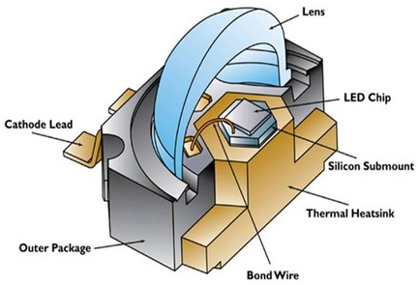
Led 구조
전자가 많은 N형 반도체와 전공이 많은 P형 반도를 접합한 구조
반도체에 순방향 전압을 주면 전자와 정공이 접합부로 이동하면서 재결합 에너지가 발생하는데 이 과정에서 빛이 방출됨
전기 에너지를 열에너지와 빛에너지로 바꾸는 기존 광원보다 전기에너지를 직접 빛에너지로 바꾸기 때문에 에너지 낭비 없는 고효율의 빛 사용 가능
Notes:
OSS: Open Sound System
ALSA: Advanced Linux Sound Architecture

Slide 25
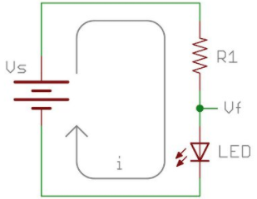
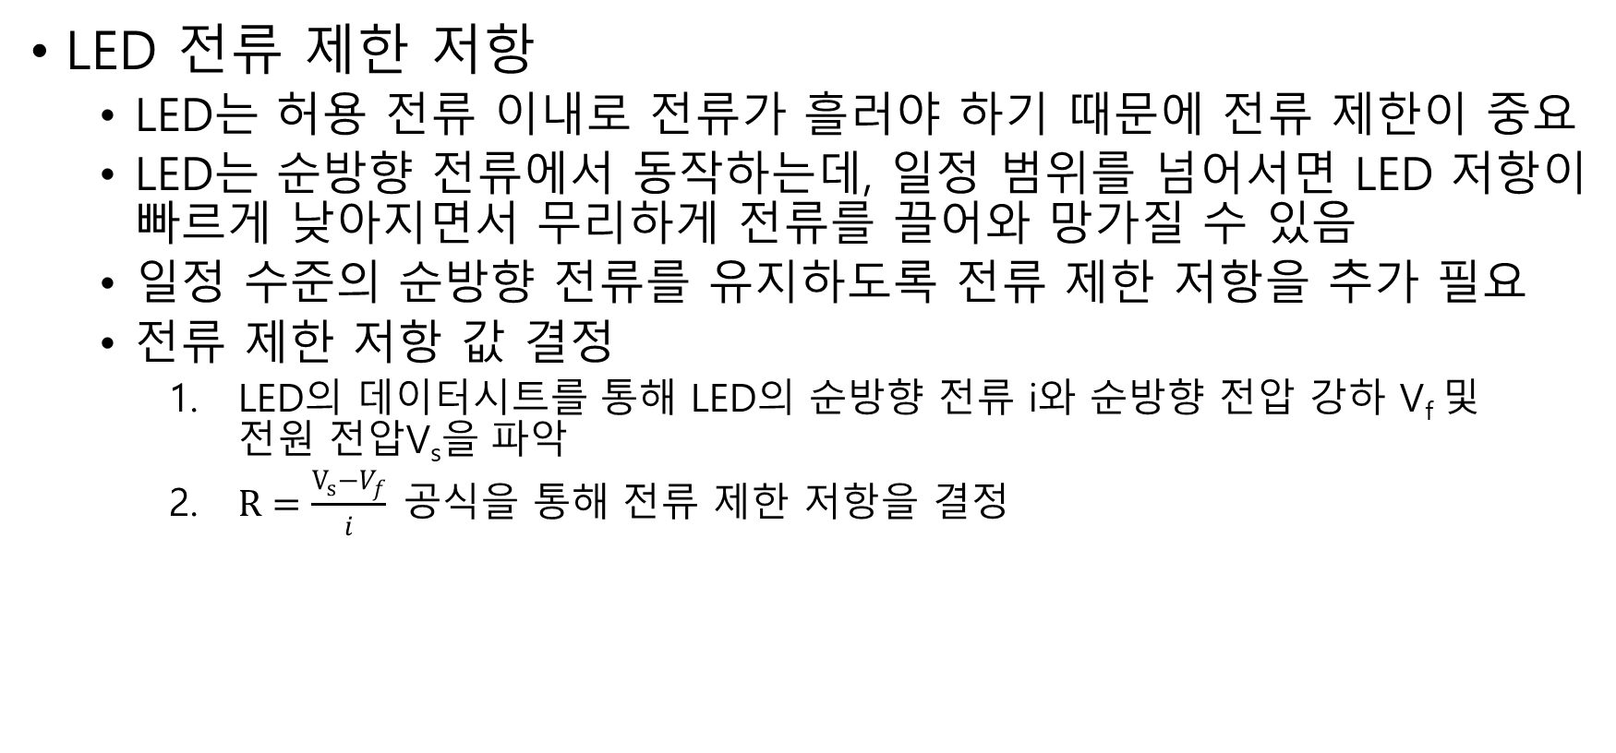
Led 전류 제한 저항
LED 전류 제한 저항
LED는 허용 전류 이내로 전류가 흘러야 하기 때문에 전류 제한이 중요
LED는 순방향 전류에서 동작하는데, 일정 범위를 넘어서면 LED 저항이 빠르게 낮아지면서 무리하게 전류를 끌어와 망가질 수 있음
일정 수준의 순방향 전류를 유지하도록 전류 제한 저항을 추가 필요
전류 제한 저항 값 결정
LED의 데이터시트를 통해 LED의 순방향 전류 i와 순방향 전압 강하 V_{f} 및 전원 전압V_{s}을 파악
$R=\frac{V_{s}−V_{f}}{i}$공식을 통해 전류 제한 저항을 결정
Notes:
OSS: Open Sound System
ALSA: Advanced Linux Sound Architecture

Slide 26
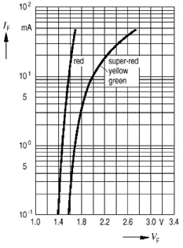
Led 전류 제한 저항
순방향 전압 강하 V_{f}
LED의 종류에 따라 1.4V ~ 2.8V까지 분포되어 있음
순방향 전압에 따른 순방향 전류 관계
순방향 전류 역시 100uA ~ 50mA까지 다양함
Notes:
OSS: Open Sound System
ALSA: Advanced Linux Sound Architecture

Slide 27
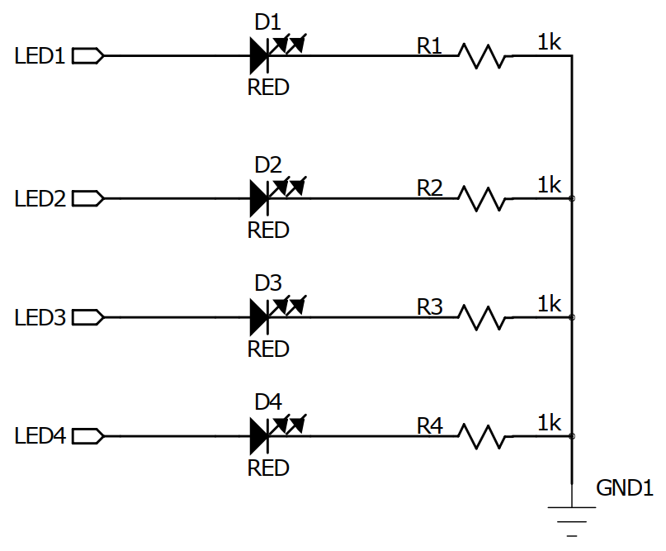
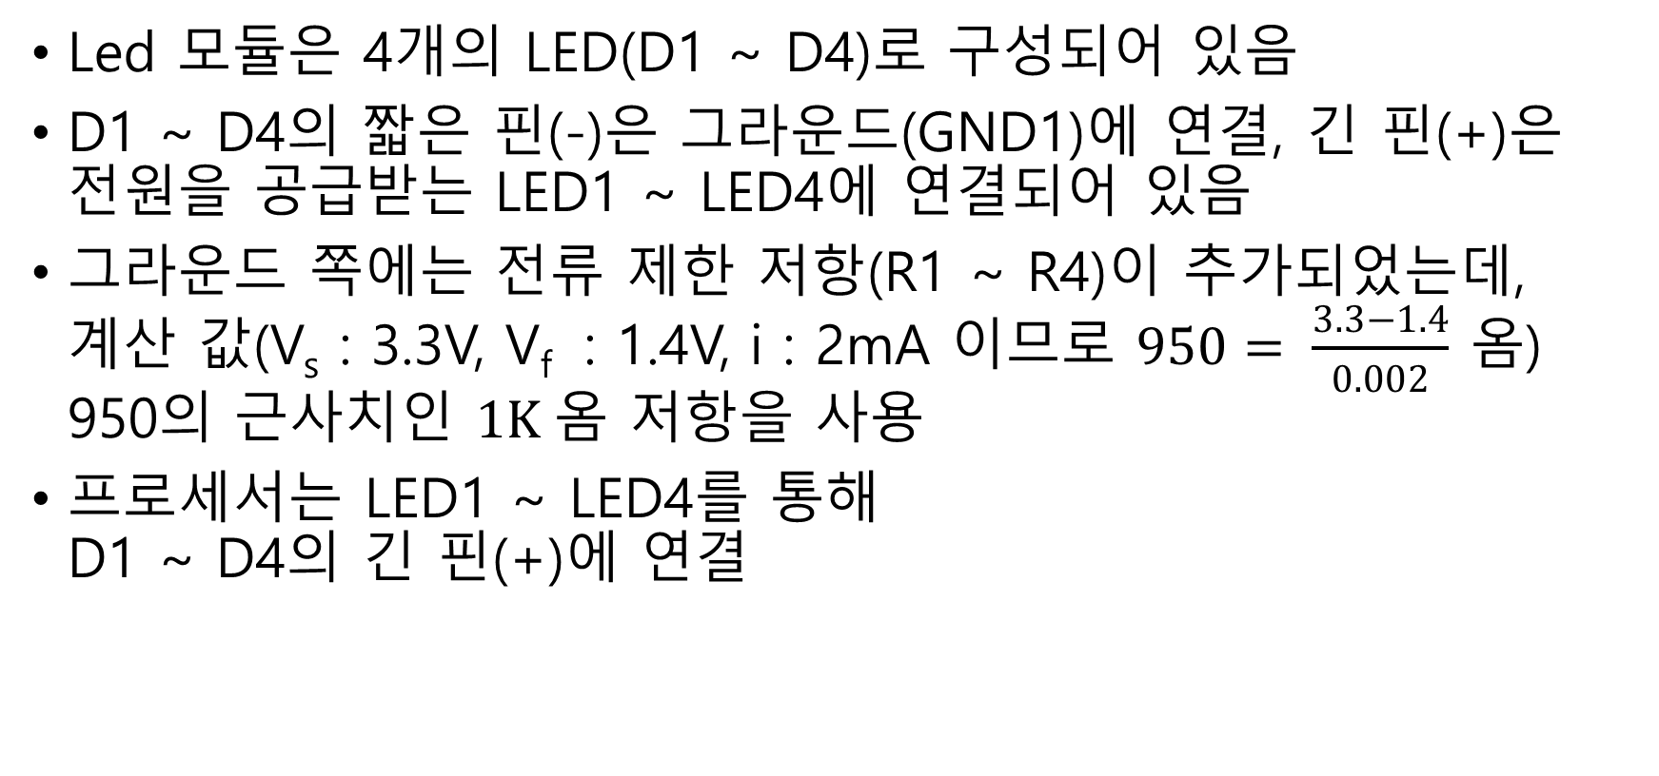
Led 모듈 회로 구성
Led 모듈은 4개의 LED(D1 ~ D4)로 구성되어 있음
D1 ~ D4의 짧은 핀(-)은 그라운드(GND1)에 연결, 긴 핀(+)은 전원을 공급받는 LED1 ~ LED4에 연결되어 있음
그라운드 쪽에는 전류 제한 저항(R1 ~ R4)이 추가되었는데, 계산 값(V_{s} : 3.3V, V_{f} : 1.4V, i : 2mA 이므로 $950= \frac{3.3−1.4}{0.002}$ 옴) 950의 근사치인 $1K$옴 저항을 사용
프로세서는 LED1 ~ LED4를 통해 D1 ~ D4의 긴 핀(+)에 연결
Notes:
OSS: Open Sound System
ALSA: Advanced Linux Sound Architecture

Slide 28
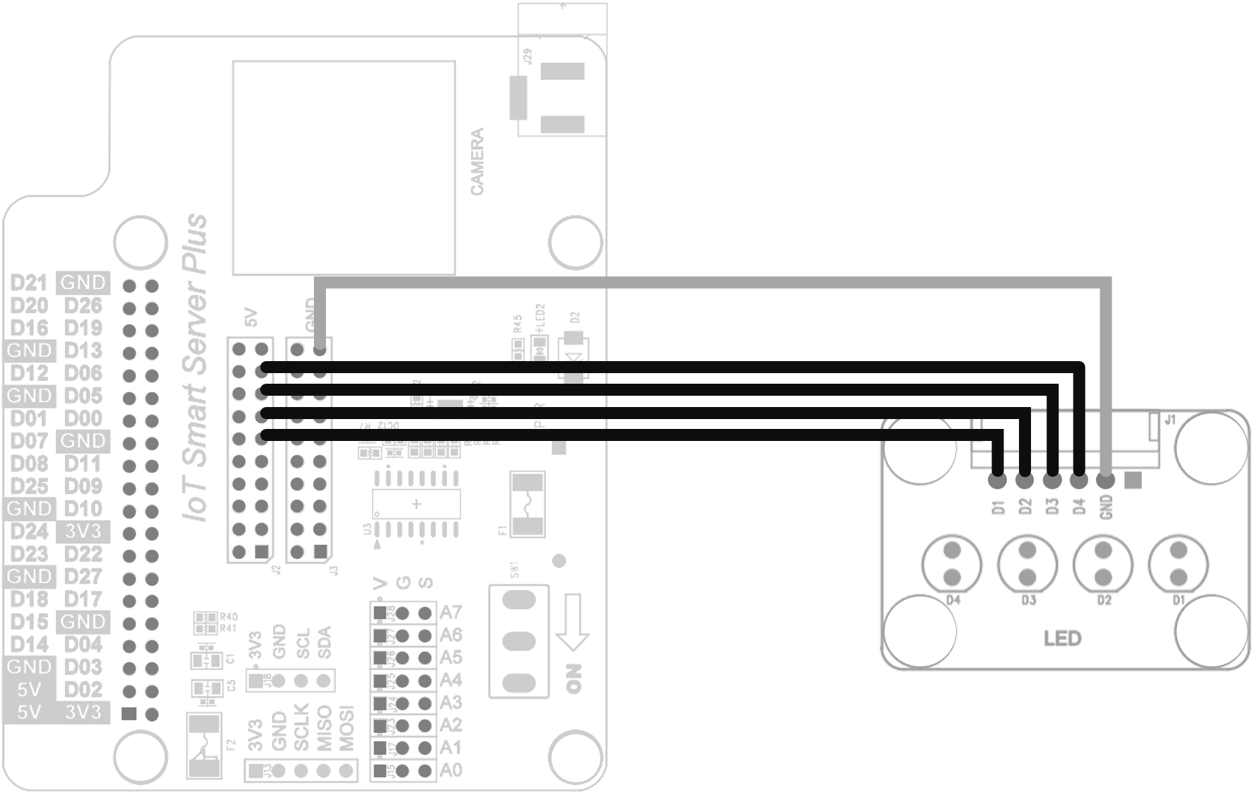
Led 모듈 동작 테스트
Led모듈의 GND를 프로세스의 GND에 연결
D1 ~ D4에 3.3V 또는 5V를 인가하여 LED 점등 확인
Notes:
OSS: Open Sound System
ALSA: Advanced Linux Sound Architecture

Slide 29
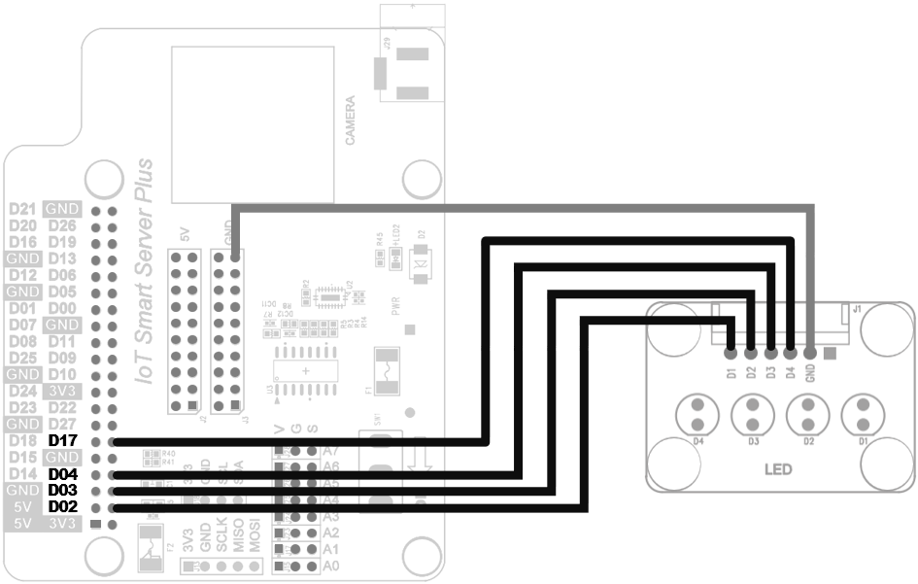
Led 모듈 케이블링
Led 모듈 제어를 위해 D1 ~ D4를 GPIO 2, 3, 4, 17에 연결
D1~ D4에 HIGH를 출력하면 3.3V 전원이 공급되어 LED가 켜지고, LOW를 출력하면 꺼짐 (LED 아래 D4, D3, D2, D1 표시는 핀 헤더 표시와 반대로 되어있음)
Notes:
OSS: Open Sound System
ALSA: Advanced Linux Sound Architecture

Slide 30
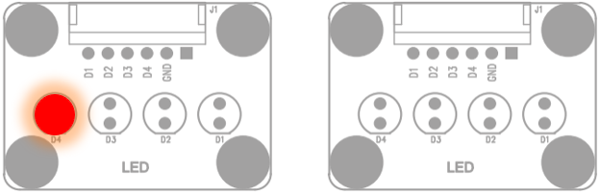
Led 모듈 제어
D1만 2초간 점등하고 소등되는 프로그램 구현
from wiringpi import *
wiringPiSetupGpio()
led1 = 2 # D1은 GPIO 2에 연결되었다고 가정
pinMode(led1, OUTPUT)
digitalWrite(led1, HIGH)
delay(2000)
digitalWrite(led1, LOW)

Slide 31
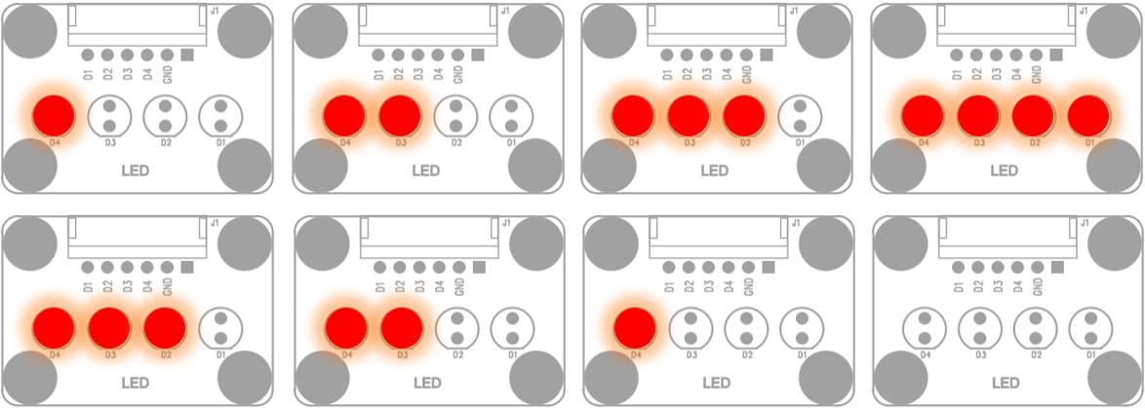
Led 모듈 제어
D1 ~ D4를 0.1초 간격으로 D1부터 D4까지 차례로 점등 한 후 역순으로 소등 구현(while 무한 루프에서 실행하므로 <Ctrl>c를 눌러 강제로 실행을 종료 필요)
from wiringpi import *
wiringPiSetupGpio()
leds = [2, 3, 4, 17] # D1 ~ D4가 GPIO 2, 3, 4, 17에 연결되었다고 가정
for pin in leds:
pinMode(pin, OUTPUT)
while True:
for pin in leds:
digitalWrite(pin, HIGH)
delay(100)
for pin in leds[-1::-1]: # 리스트의 마지막 요소(-1:)에서 첫 번째(::)까지 역순(:-1)으로 순환
digitalWrite(pin, LOW)
delay(100)

Slide 32
Led 모듈 제어
D1 ~ D4를 0.1초 간격으로 D1부터 D4까지 차례로 점등 한 후 역순으로 소등 구현에 KeyboardInterrupt 예외처리 추가 구현
from wiringpi import *
wiringPiSetupGpio()
leds = [2, 3, 4, 17]
for pin in leds:
pinMode(pin, OUTPUT)
try:
while True:
for pin in leds:
digitalWrite(pin, HIGH)
delay(100)
for pin in leds[-1::-1]:
digitalWrite(pin, LOW)
delay(100)
except KeyboardInterrupt:
for pin in leds: # KeyboardInterrupt 예외가 발생하면 모든 LED 끄기
digitalWrite(pin, LOW)

Slide 33
Led 모듈 제어
제어구문 재사용을 위한 함수 또는 클래스는 모듈화가 용이
파이썬 메소드 정의방법
첫 번째 매개변수는 인스턴스
__init__()
객체 생성 시 호출되는 메소드
인스턴스 필드(멤버 변수) 정의
__del__()
객체 제거 시 호출되는 메소드
class MyLed:
def __init__(self, pin):
self.pin = pin # 인스턴스 변수 self.pin에 pin 대입
pinMode(pin, OUTPUT)
def __del__(self):
self.off()
def on(self):
digitalWrite(self.pin, HIGH)
def off(self):
digitalWrite(self.pin, LOW)

Slide 34
Led 모듈 제어
MyLed 클래스를 사용한 Led 제어
from wiringpi import *
wiringPiSetupGpio()
class MyLed:
def __init__(self, pin):
self.pin = pin
pinMode(pin, OUTPUT)
def __del__(self):
self.off()
def on(self):
digitalWrite(self.pin, HIGH)
def off(self):
digitalWrite(self.pin, LOW)
leds = [MyLed(2), MyLed(3), MyLed(4), MyLed(17)]
while True:
for led in leds:
led.on()
delay(100)
for led in leds[-1::-1]:
led.off()
delay(100)

Slide 35
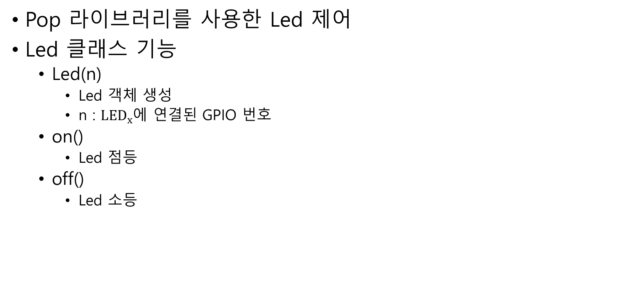
Led 모듈 제어
Pop 라이브러리를 사용한 Led 제어
Led 클래스 기능
Led(n)
Led 객체 생성
n : ${LED}_{x}$에 연결된 GPIO 번호
on()
Led 점등
off()
Led 소등
from pop import *
leds = [Led(2), Led(3), Led(4), Led(17)]
while True:
for led in leds:
led.on()
delay(100)
for led in leds[-1::-1]:
led.off()
delay(100)

Slide 36
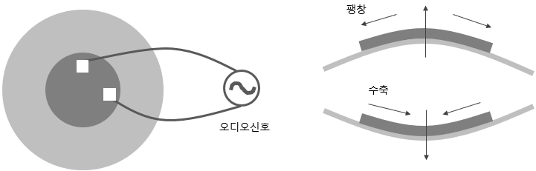
Buzzer 구조
Buzzer의 원리
피에조 역효과를 이용한 것
결정체에 얇은 판을 붙여 미세한 떨림으로 소리를 냄
피에조 효과
피에조 직접 효과(정 효과)
수정이나 세라믹 같은 결정체에 압력을 가하면 변형이 일어나 표면에 전압이 발생하는 현상
피에조 역 효과(부 효과)
반대로 전압을 가하면 결정체가 수축, 팽창하는 현상

Slide 37
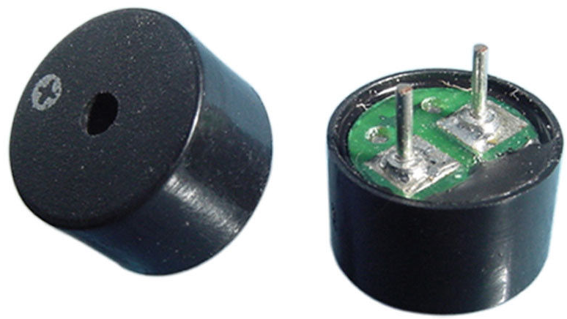
Buzzer 종류
Type
Active Type
구동 회로가 포함된 Type
HIGH를 전달하면 바로 소리가 발생
Magnetic Buzzer라고 부름
Passive Type
구동 회로가 빠진 Type
원하는 주파수를 PWM으로 전달하면 주파수에 대응하는 소리가 발생
HBE-IoT Smart Server+의 Buzzer 모듈은 Active 타입

Slide 38
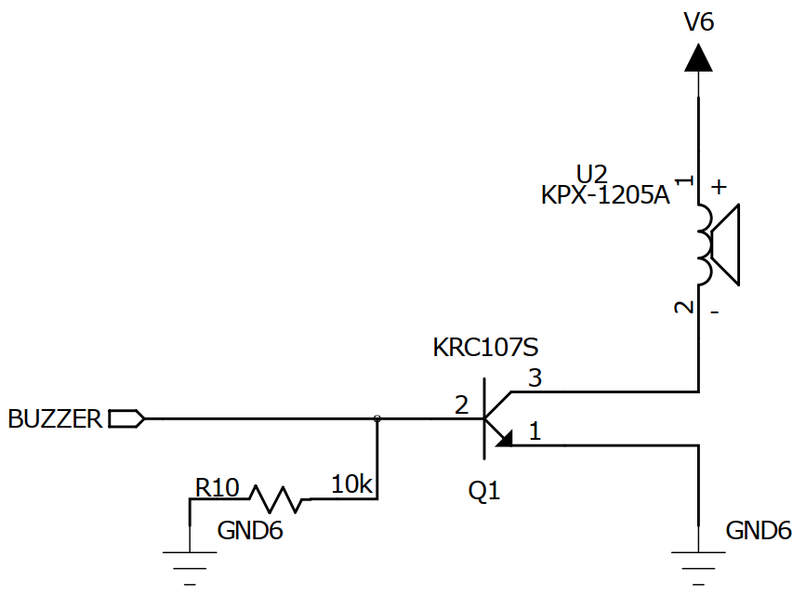
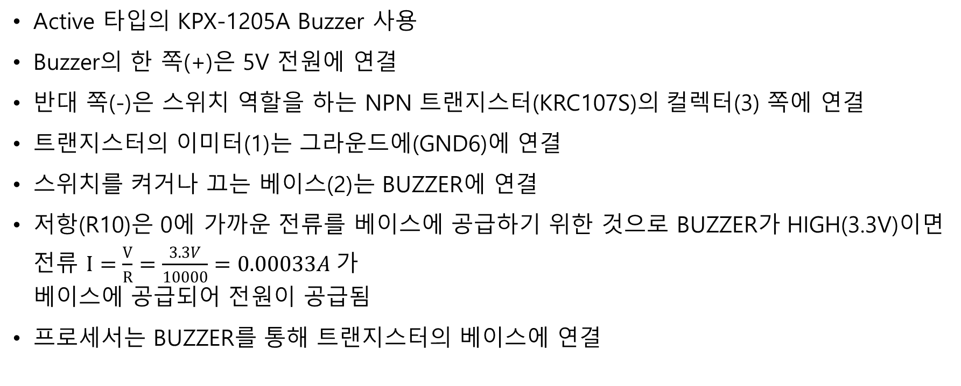
Buzzer 모듈 회로 구성
Active 타입의 KPX-1205A Buzzer 사용
Buzzer의 한 쪽(+)은 5V 전원에 연결
반대 쪽(-)은 스위치 역할을 하는 NPN 트랜지스터(KRC107S)의 컬렉터(3) 쪽에 연결
트랜지스터의 이미터(1)는 그라운드에(GND6)에 연결
스위치를 켜거나 끄는 베이스(2)는 BUZZER에 연결
저항(R10)은 0에 가까운 전류를 베이스에 공급하기 위한 것으로 BUZZER가 HIGH(3.3V)이면 전류 $I=\frac{V}{R}=\frac{3.3V}{10000}=0.00033A$가 베이스에 공급되어 전원이 공급됨
프로세서는 BUZZER를 통해 트랜지스터의 베이스에 연결

Slide 39
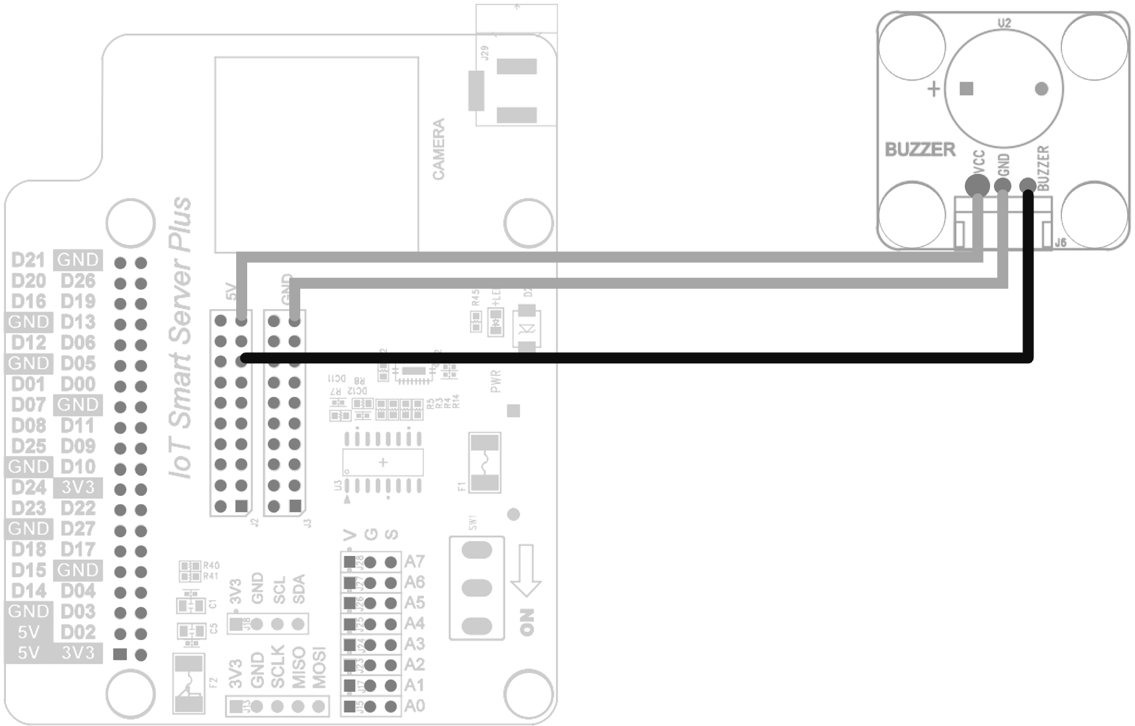
Buzzer 모듈 동작 테스트
VCC는 5V 전원에 연결
GND는 그라운드에 연결
BUZZER에 3.3V 또는 5V 인가 후 소리 발생 확인

Slide 40
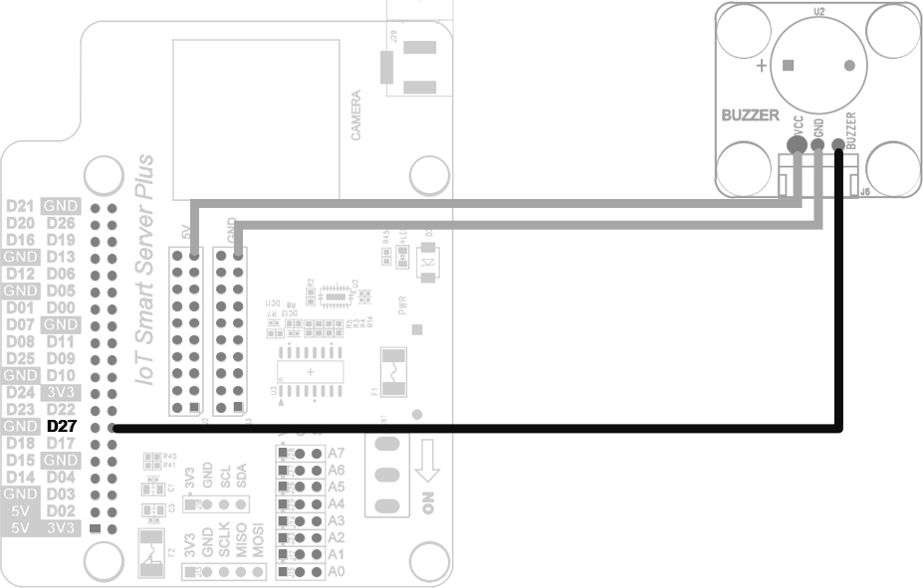
Buzzer 모듈 케이블링
Buzzer 모듈 제어를 위해 BUZZER를 GPIO 27에 연결
HIGH를 출력하면 트랜지스터가 Buzzer 전원 연결
LOW를 출력하면 트랜지스터가 Buzzer 전원 차단
Notes:
OSS: Open Sound System
ALSA: Advanced Linux Sound Architecture

Slide 41
Buzzer 모듈 제어
BUZZER가 GPIO 27에 연결된 상태에서 0.1초 간격으로 소리를 내고 멈추는 것을 반복 구현
from wiringpi import *
wiringPiSetupGpio()
buzzer = 27
pinMode(buzzer, OUTPUT)
try:
while True:
digitalWrite(buzzer, HIGH)
delay(100)
digitalWrite(buzzer, LOW)
delay(100)
except KeyboardInterrupt:
digitalWrite(buzzer, LOW)

Slide 42
Buzzer 모듈 제어
Pop 라이브러리를 사용한 Buzzer 제어
Buzzer 클래스 기능
Buzzer(n)
Buzzer 객체 생성
n : BUZZER에 연결된 GPIO 번호
on()
Buzzer 켜기
off()
Buzzer 끄기
from pop import *
buzzer = Buzzer(27)
while True:
buzzer.on()
delay(100)
buzzer.off()
delay(100)

Slide 43
DC Motor 제어

Slide 44
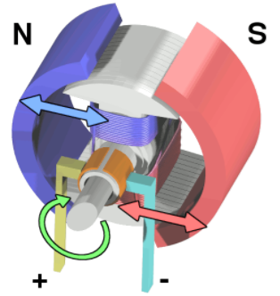
DCMotor 구조
N극과 S극 영구 자석을 양쪽에 고정하고 가운데 회전하는 코일과 정류자를 배치한 후 코일에 전류를 흘리면 플레밍의 왼손 법칙에 의해 1/2 바퀴마다 영구 자석과의 반발력과 흡입력으로 회전력을 만들어 회전되는 구조

Slide 45
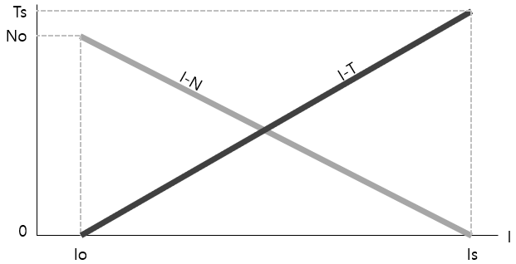
DCMotor 구조
모터가 힘의 세기를 나타내는 단위
토크 T, 전류 I
부하 없는 회전 수(No)
회전 수 N에 대해 부하가 없는 전류(Io)일 때 회전 수
r/min 단위
구속 토크(Ts)
최대 허용 전류(Is)일 때 발생하는 토크
kgfcm 단위
이때 전류와 회전 수(I-N)는 반비례하고 전류와 토크(I-T)는 비례 함

Slide 46
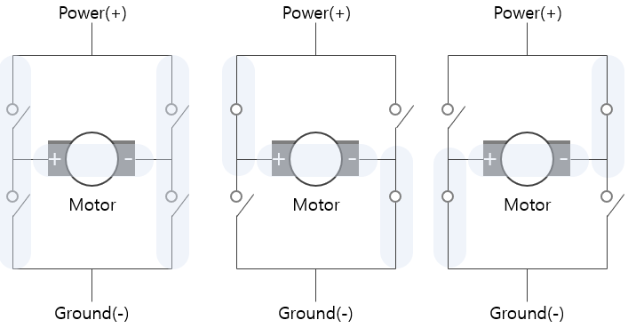
Motor Driver
H-브릿지
스위치 선택에 따라 전류의 방향을 바꾸는 회로를 추가한 후 이를 통해 방향을 제어하여 프로세서에 무한 전류 공급 상황이 발생을 제한하기 위한 회로
왼쪽 상단과 오른쪽 하단, 왼쪽 하단과 오른쪽 상단이 각각 하나의 스위치 A, B로 묶입니다. A 스위치를 켜면 모터는 시계 방향(CC)으로 회전하고 B 스위치를 켜면 카운트 다운 방향(CCW)으로 회전함
A, B를 모두 켜면 정지함

Slide 47
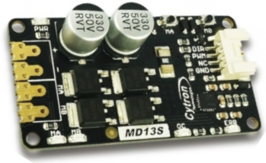
Motor Driver
모터 드라이버
H-브릿지 회로를 트랜지스터에 집적한 것으로 방향을 결정하는 2개의 스위치 핀과 PWM 핀, 전원 핀, 그라운드 핀으로 구성 됨
스위치 핀에 전달되는 전압은 내부 스위치를 제어할 수 있는 크기면 충분하고, 전원과 그라운드 핀은 모터에 전원을 공급하는 역할을 하므로 신호 핀보다 더 높은 전압이 연결되기도 함
PWM 핀은 모터 속도 조절을 위한 것으로 PWM 핀이 없는 제품은 스위치 핀이 이 역할을 함

Slide 48
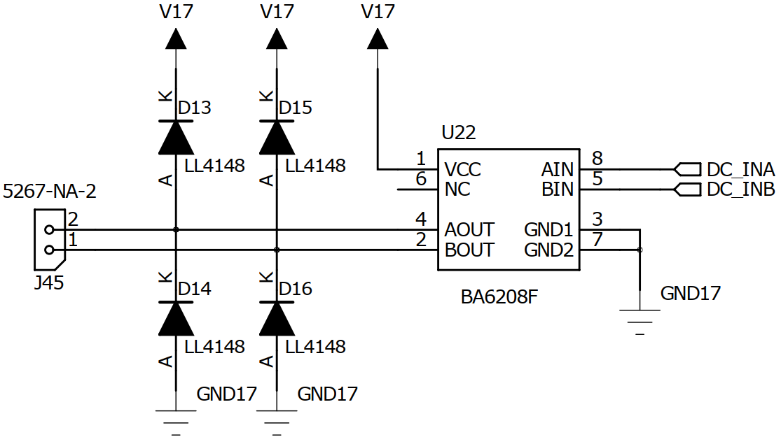
DCMotor 모듈 회로 구성
1개의 5V로 동작하는 DC 모터와 드라이버(BA6208F)로 구성
커넥터(J45)를 통해 DC 모터와 드라이버가 연결 됨
드라이버의 VCC에는 5V 전원(V17)이 연결, GND1과 GND2에는 그라운드가 연결
AOUT과 BOUT은 DC 모터에 공급하는 전원 또는 그라운드로 어느 쪽이 전원이 될지는 AIN과 BIN의 상태에 따라 다름
AIN이 HIGH이면 DC 모터는 CW로 회전
BIN이 HIGH이면 CCW로 회전
둘 다 HIGH 또는 LOW이면 회전하지 않음
AIN 또는 BIN에 PWM 신호를 전달하면 전원 공급과 차단이 짧은 시간 반복되면서 속도 제어가 가능
프로세서는 DC_INA와 DC_INB를 통해 AIN과 BIN에 연결

Slide 49
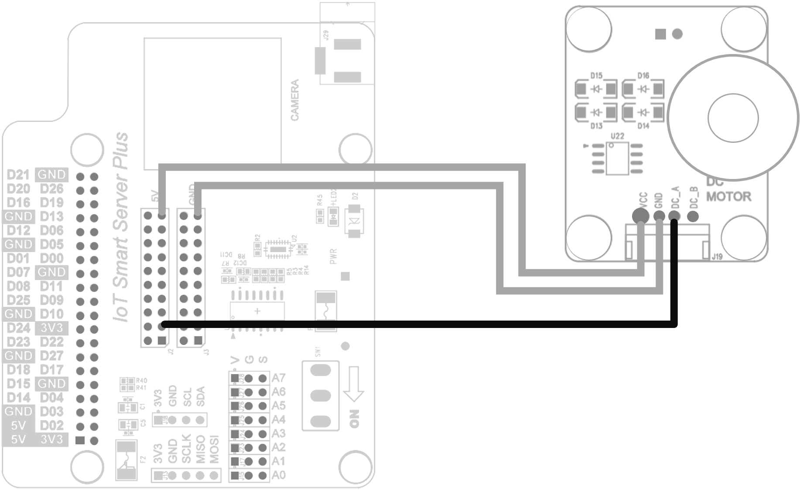
DCMotor 모듈 동작 테스트
VCC는 5V 전원에 연결
GND는 그라운드에 연결
DC_A에 3.3V 또는 5V 전원을 연결해 CW로 회전하는지 확인

Slide 50
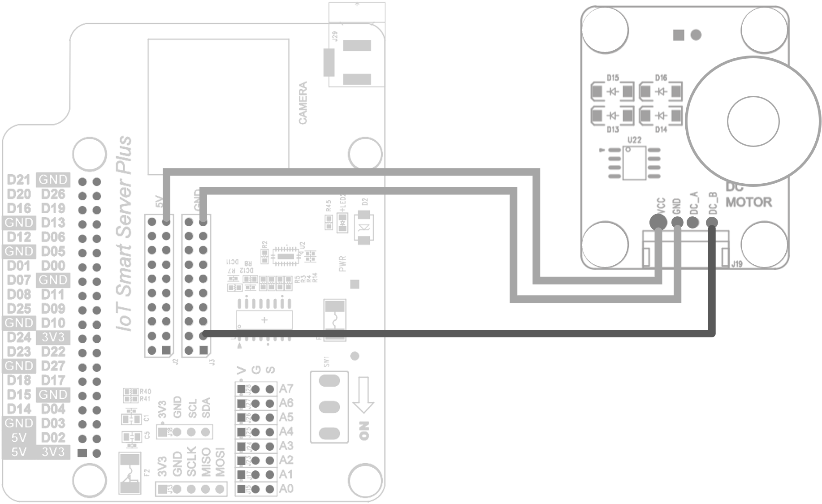
DCMotor 모듈 동작 테스트
VCC는 5V 전원에 연결
GND는 그라운드에 연결
DC_B에 3.3V 또는 5V 전원을 연결해 CCW로 회전하는지 확인

Slide 51
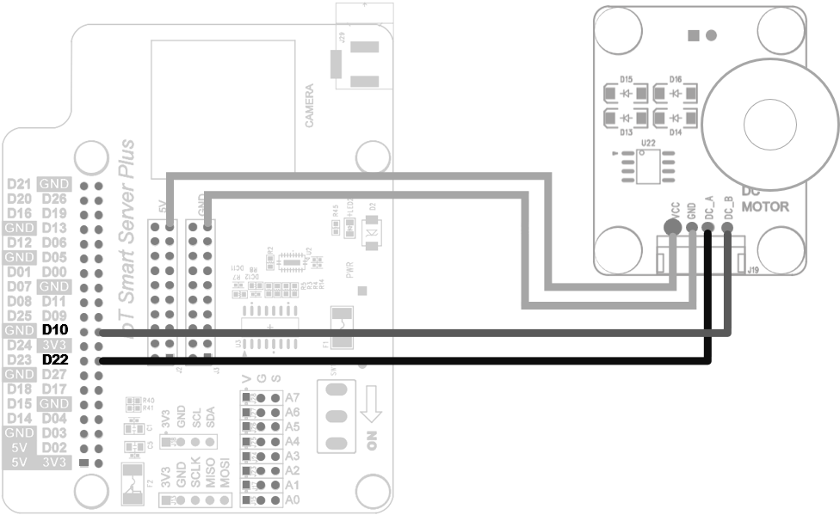
DCMotor 모듈 케이블링
DC_A와 DC_B를 GPIO 22, 10에 연결
DC_A가 HIGH이면 모터는 CW로 회전
DC_B가 HIGH이면 CCW로 회전
둘 다 HIGH 또는 LOW이면 회전하지 않음
Notes:
OSS: Open Sound System
ALSA: Advanced Linux Sound Architecture

Slide 52
DCMotor 모듈 제어
DC 모터를 3초간 CW, 다음 3초간 CCW로 회전시키는 것을 구현(DC_INA와 DC_INB가 모두 HIGH 또는 LOW만 아니면 DC 모터는 회전)
from wiringpi import *
wiringPiSetupGpio()
cw = 22 # DC_INA
ccw = 10 # DC_INB
pinMode(cw, OUTPUT)
pinMode(ccw, OUTPUT)
try:
while True:
digitalWrite(cw, HIGH)
digitalWrite(ccw, LOW)
delay(3000)
digitalWrite(cw, LOW)
digitalWrite(ccw, HIGH)
delay(3000)
except KeyboardInterrupt:
digitalWrite(cw, HIGH)
digitalWrite(ccw, HIGH)

Slide 53
DCMotor 모듈 제어
while 루프 내부에서는 비슷한 패턴이 반복은 조건문으로 구분하면 중복 최소화 가능
토글 변수 수정과 if 조건문 때문에 오히려 구문이 증가된 프로그램
from wiringpi import *
wiringPiSetupGpio()
cw = 22
ccw = 10
pinMode(cw, OUTPUT)
pinMode(ccw, OUTPUT)
flags = False
try:
while True:
flags = not flags
if flags:
digitalWrite(cw, HIGH)
digitalWrite(ccw, LOW)
else:
digitalWrite(cw, LOW)
digitalWrite(ccw, HIGH)
delay(3000)
except KeyboardInterrupt:
digitalWrite(cw, HIGH)
digitalWrite(ccw, HIGH)

Slide 54
DCMotor 모듈 제어
while 루프 내부에서는 비슷한 패턴이 반복은 조건문으로 구분하면 중복 최소화 가능
digitalWrite()의 두 번째 인자는 flags에 따라 HIGH 또는 LOW를 가지므로 이를 if 조건으로 선택하면 됨
from wiringpi import *
wiringPiSetupGpio()
cw = 22 # DC_INA
ccw = 10 # DC_INB
pinMode(cw, OUTPUT)
pinMode(ccw, OUTPUT)
try:
while True:
flags = not flags
digitalWrite(cw, HIGH if flags else LOW)
digitalWrite(ccw, LOW if flags else HIGH)
delay(3000)
except KeyboardInterrupt:
digitalWrite(cw, HIGH)
digitalWrite(ccw, HIGH)

Slide 55
DCMotor 모듈 제어
모터의 회전 속도 조절
DC_INA 또는 DC_INB에 PWM 신호를 전달하면 됨
라즈베리 파이는 3b 기준으로 특정 핀 2개(GPIO 18, 19 또는 GPIO 12, 13)만 하드웨어 PWM을 지원하므로, 임의 핀에서 PWM 신호를 생성하는 소프트웨어 PWM을 사용
WiringPi는 softPwmCreate()와 softPwmWrite() 함수를 통해 소프트웨어 PWM 지원
softPwmCreate() 함수
첫 번째 인자로 전달한 GPIO를 내부 소프트웨어 PWM 스레드에 등록한 PWM 신호를 출력 핀
두 번째 인자는 깃기값이며, 설정한 범위를 기준으로 한 듀티 비
세 번째 인자는 범위

Slide 56
DCMotor 모듈 제어
PWM 범위가 10이고, 출력할 듀티 비가 10이면 100% 이므로 HIGH 신호만 출력
듀티 비가 0이면 0% 이므로 LOW 신호만 출력되어 최고 속도에서만 방향만 바뀌게 됨
from wiringpi import *
wiringPiSetupGpio()
cw = 22
ccw = 10
pinMode(cw, OUTPUT)
pinMode(ccw, OUTPUT)
softPwmCreate(cw, 0, 10) # 10단계, 초기값은 0
softPwmCreate(ccw, 0, 10)
flags = False
try:
while True:
flags = not flags
softPwmWrite(cw, 10 if flags else 0)
softPwmWrite(ccw, 0 if flags else 10)
delay(3000)
except KeyboardInterrupt:
softPwmWrite(cw, 0)
softPwmWrite(ccw, 0)

Slide 57
DCMotor 모듈 제어
PWM를 조절하여 속도가 최고 속도에서 점점 느려 지도록 듀티 비를 변경한 모터 제어 구현
from wiringpi import *
wiringPiSetupGpio()
cw = 22
ccw = 10
pinMode(cw, OUTPUT)
pinMode(ccw, OUTPUT)
softPwmCreate(cw, 0, 10)
softPwmCreate(ccw, 0, 10)
flags = False
try:
while True:
flags = not flags
for i in range(10, -1, -3):
# 10 ~ -1 전 까지(즉, 0) 3씩 감소하며 i에 대입
print(i)
softPwmWrite(cw, i if flags else 0)
softPwmWrite(ccw, 0 if flags else i)
delay(1000)
except KeyboardInterrupt:
softPwmWrite(cw, 0)
softPwmWrite(ccw, 0)

Slide 58
DCMotor 모듈 제어
Pop 라이브러리를 사용한 DCMotor 제어
DCMotor
DCMotor(ns)
DCMotor 객체 생성
ns : DC_INA, DC_INB에 연결된 GPIO 번호를 리스트로 전달
forward()
순방향으로 회전
backward()
역방향으로 회전
setSpeed(speed)
속도 설정
speed : 0 ~ 10 또는 DCMotor.SPEED_1, DCMotor.SPEED_2, DCMotor.SPEED_3
stop()
멈춤
from pop import *
dm = DCMotor(22, 10)
flags = False
while True:
flags = not flags
for i in range(10, -1, -3):
print(i)
dm.setSpeed(i)
dm.forward() if flags else dm.backward()
delay(1000)

Slide 59
입력 장치 제어 Switch/ Pir/ Ultrasonic

Slide 60
입력 장치 제어
Switch, Pir, Ultrasonic과 같은 입력 장치는 적극적으로 사용자의 요구를 시스템에 반영하도록 돕는 장치
WiringPi를 사용한 GPIO 입력 예제
pinMode()로 입력 장치가 연결된 핀을 INPUT으로 설정 하고 while 루프에서 현재 상태를 digitalRead()로 읽는 예제
gpio = 14 # 입력 장치가 연결된 GPIO 번호
pinMode(2, INPUT)
while True: # while와 digitalRead() 함수를 사용한 예제
ret = digitalRead(2)
if (ret == HIGH):
print("checked")
delay(100)

Slide 61
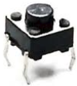
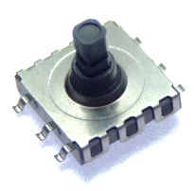
Switch 구조
택_{tack} 스위치
가장 기본적인 입력 장치 중 하나
버튼 또는 키로도 불리며 수명이 길고 손으로 누르면 ON, 떼면 OFF 되는 회로 조건을 만들 때 사용
다방향_{multiway}
스위치는 PBC 면적을 적게 차지하도록 상, 하, 좌, 우, 가운데 스위치를 방향선택 기구물과 합친 구조
Notes:
OSS: Open Sound System
ALSA: Advanced Linux Sound Architecture

Slide 62
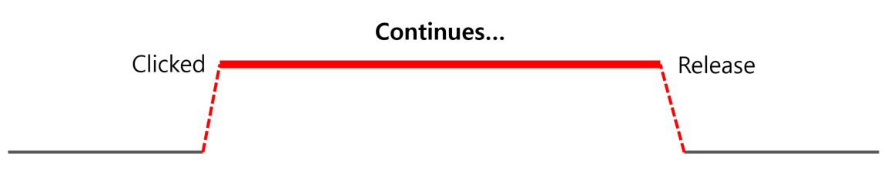
신호 상태
매우 짧은 시간 스위치를 눌렀다 떼더라도 처리속도가 빠른 프로세서는 긴 시간 동안 누르고 있는 것과 같으므로 한 번만 처리하려면 에지 이벤트를 기준으로 입력 처리 필요
Notes:
OSS: Open Sound System
ALSA: Advanced Linux Sound Architecture

Slide 63
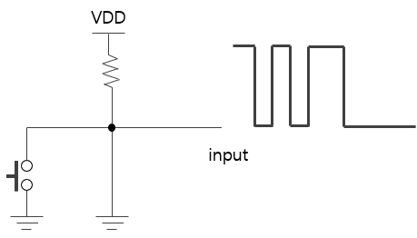
바운싱 문제
기계적 스위치를 누르거나 뗄 때는 순간적으로 금속 접점이 진동해서 빠른 속도로 접점이 여러 번 붙었다 떨어지는 바운스 또는 채터링 현상이 발생됨
풀업
상태
논리 1(Off) : 입력이 없는 상태
논리 0(On) : 입력이 있는 상태
문제점
바운싱에 의해 프로세서는 짧은 시간 동안 여러 차례의 논리 0과 논리 1을 인식하다가 안정적인 논리 0을 인식함
Notes:
OSS: Open Sound System
ALSA: Advanced Linux Sound Architecture

Slide 64
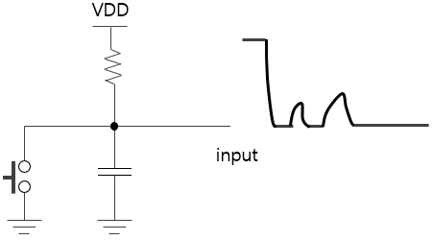
바운싱 문제
콘덴서를 사용한 해결 법
충·방전을 통해 폭이 짧은 HIGH 신호는 낮은 레벨의 HIGH로 바뀌도록 콘덴서를 연결
Notes:
OSS: Open Sound System
ALSA: Advanced Linux Sound Architecture

Slide 65
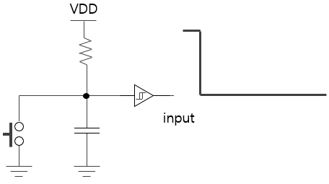
바운싱 문제
콘덴서와 슈미트 트리거를 사용한 해결 법
낮은 레벨의 HIGH 신호가 제거되므로 바운싱이 제거된 입력을 인식가능
프로세서 내부에는 모든 입력이 슈미트 트리거를 통과하도록 설계되어 있기 때문에 활성화하면 수 μF 크기의 콘덴서를 그라운드 쪽에 연결하는 것만으로도 바운싱 문제 해결 가능
Notes:
OSS: Open Sound System
ALSA: Advanced Linux Sound Architecture

Slide 66
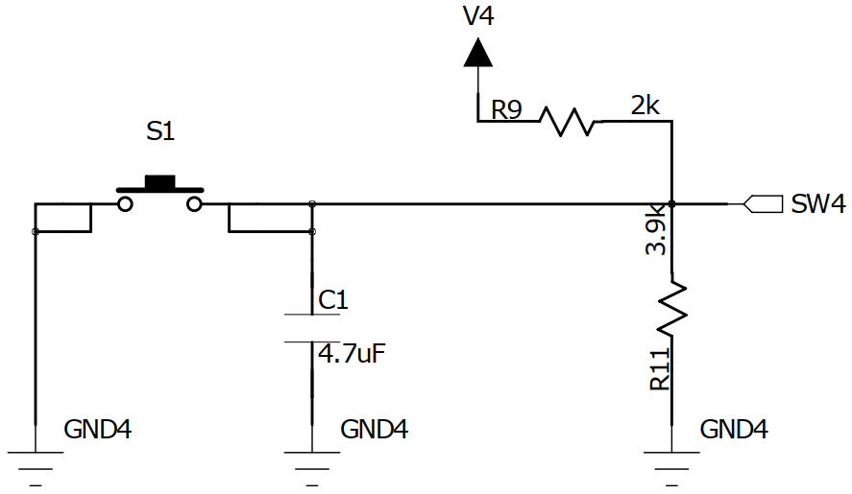
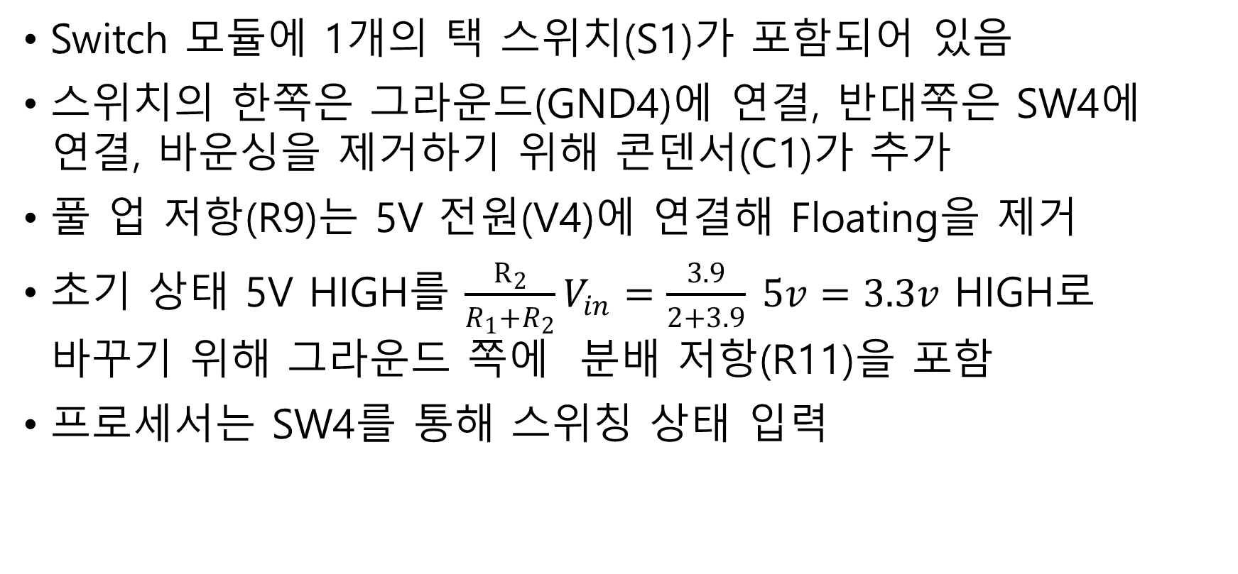
Switch 모듈 회로 구성
Switch 모듈에 1개의 택 스위치(S1)가 포함되어 있음
스위치의 한쪽은 그라운드(GND4)에 연결, 반대쪽은 SW4에 연결, 바운싱을 제거하기 위해 콘덴서(C1)가 추가
풀 업 저항(R9)는 5V 전원(V4)에 연결해 Floating을 제거
초기 상태 5V HIGH를 $\frac{R_{2}}{R_{1}+R_{2}}V_{in}=\frac{3.9}{2+3.9} 5v=3.3v$ HIGH로 바꾸기 위해 그라운드 쪽에 분배 저항(R11)을 포함
프로세서는 SW4를 통해 스위칭 상태 입력
Notes:
OSS: Open Sound System
ALSA: Advanced Linux Sound Architecture

Slide 67
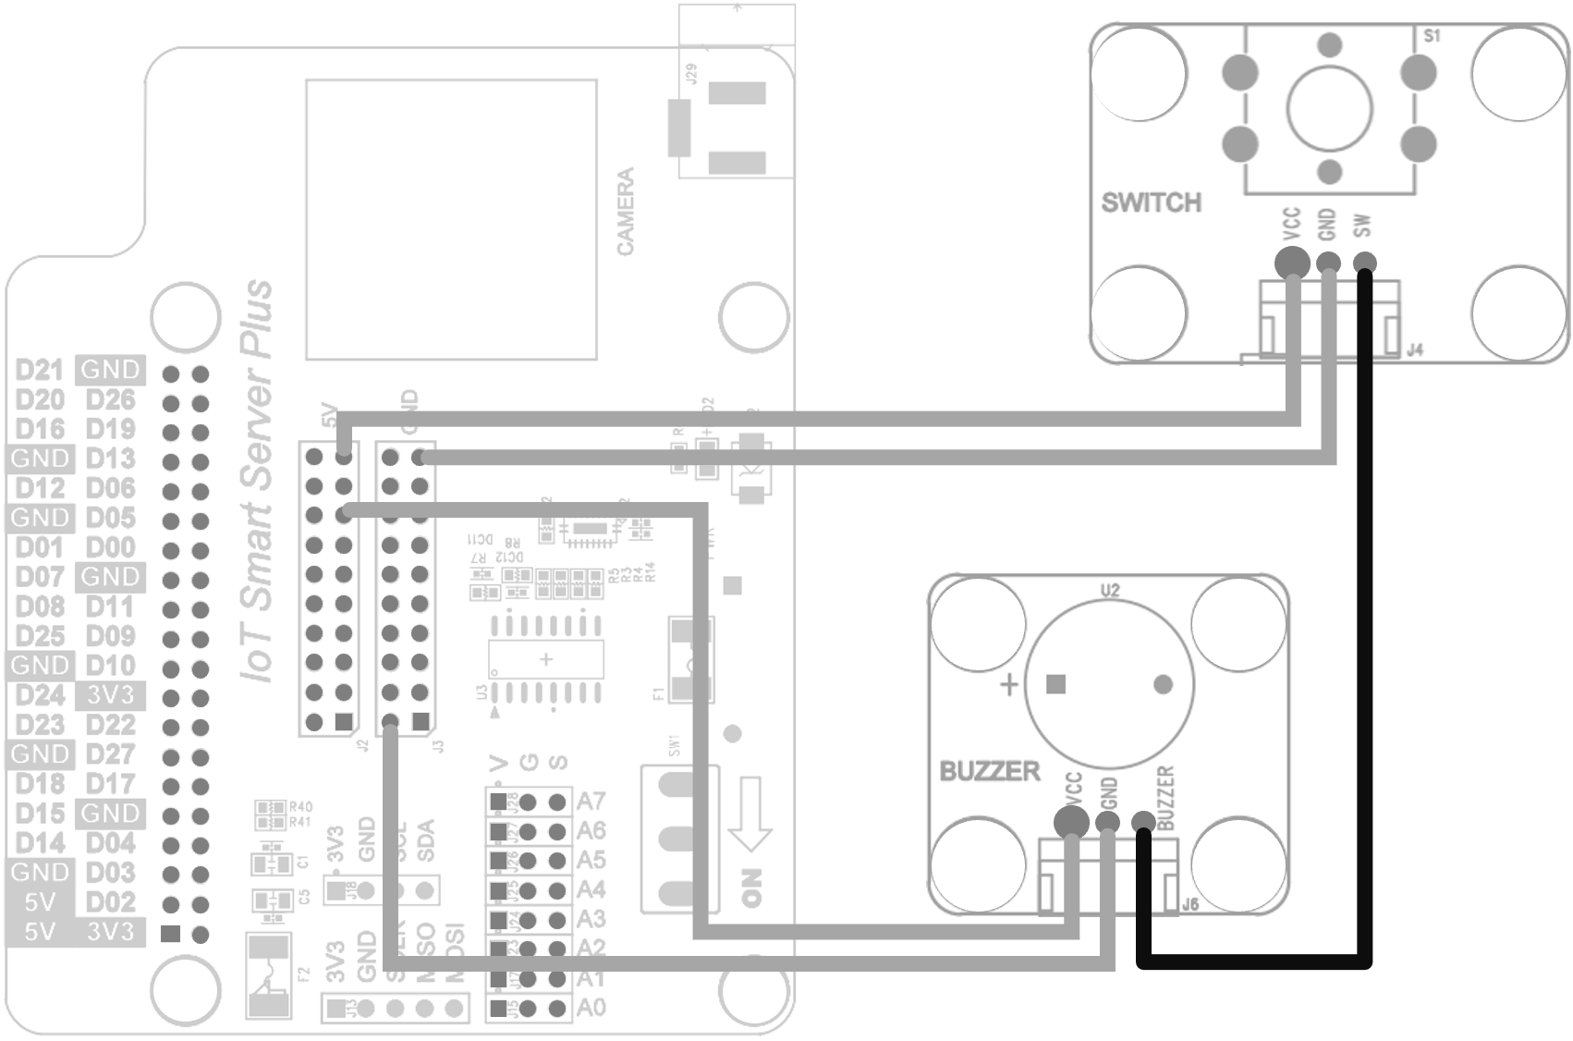
Switch 모듈 동작 테스트
VCC는 5V 전원에 연결
GND는 그라운드에 연결한 후 SW를 전원과 그라운드가 연결된 Buzzer 모듈의 BUZZER에 스위치 동작 상태에 따른 Buzzer 동작 확인
Notes:
OSS: Open Sound System
ALSA: Advanced Linux Sound Architecture

Slide 68
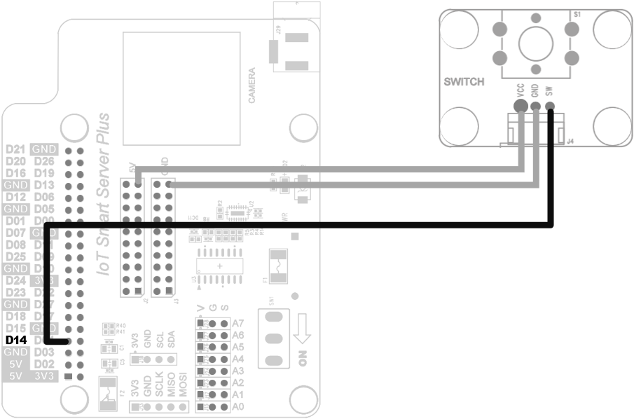
Switch 모듈 케이블링
Switch 모듈 제어를 위해 SW를 GPIO 14에 연결 (스위치를 누르지 않은 상태에서는 HIGH, 누르면 LOW 입력)
Notes:
OSS: Open Sound System
ALSA: Advanced Linux Sound Architecture

Slide 69
Switch 모듈 제어
Switch에 입력되는 값을 일정 시간마다 읽어 출력하도록 구현
from wiringpi import *
wiringPiSetupGpio()
sw = 14
pinMode(sw, INPUT)
while True:
ret = digitalRead(sw)
print(ret)
delay(100) # 응용에 따라 지연 조절

Slide 70
Switch 모듈 제어
폴링
언제 스위치를 누를 것인지를 알 수 없으므로 while 루프를 돌며 지속해서 digitalRead()를 호출해야 하며 짧은 지연 시간동안 반복하는 방식
지연 시간은 작을수록 빠르게 사용자 입력을 인식하지만, 프로세서 점유율이 높고 클수록 프로세서 점유율은 낮지만, 사용자 입력을 놓칠 수 있어 응용에 따라 적절한 지연이 필요함
단점
아무리 지연 시간을 줄여도 스위치 상태가 바뀔 때는 digitalRead()가 호출 중이여야 하므로 다른 사용자 코드가 실행 중이라면 입력을 읽을 수 없기 때문에 인터럽트 방식을 사용함
비동기 실행
인터럽트가 발생할 때마다 현재 실행 중인 사용자 코드를 멈추고 ISR을 호출
ISR의 실행이 끝나면 자동으로 다시 멈췄던 사용자 코드를 이어서 실행하는 방법

Slide 71
Switch 모듈 제어
wiringPiISR() 함수
첫 번째 인자 : GPIO 번호
두 번째 인자 : 인터럽트 조건
세 번째 인자 : ISR 이름
인터럽트 조건
INT_EDGE_FALLING : 하강 에지 동작
INT_EDGE_RISING : 상승 에지 동작
INT_EDGE_BOTH : 상승 및 하강 에지 모두 동작

Slide 72
Switch 모듈 제어
인터럽트 및 하강 에지 동작 구현
from wiringpi import *
wiringPiSetupGpio()
def onSwitch():
print("Ok")
delay(100)
sw = 14
pinMode(sw, INPUT)
wiringPiISR(2, INT_EDGE_FALLING, onSwitch) # HIGH → LOW로 바뀔 때 onSwitch() 호출
input("Press <Enter> Key...\n") # 프로그램이 종료하지 않도록 사용자 입력 대기

Slide 73
Switch 모듈 제어
ISR 내부에서 신호의 에지 판단을 통한 양쪽 에지 처리 구현
from wiringpi import *
wiringPiSetupGpio()
def onSwitch():
if (digitalRead(sw)): # True이면 상승 에지 (스위치 뗌)
print("<<release")
else: # False이면 하강 에지 (스위치 누름)
print(">>press")
delay(100)
sw = 14
pinMode(sw, INPUT)
wiringPiISR(2, INT_EDGE_BOTH, onSwitch)
input("Press <Enter> Key...\n")

Slide 74
Switch 모듈 제어
ISR 내부에서 신호의 에지 판단을 통한 양쪽 에지 처리 구현 (not연산을 사용한 반전 동작 구현)
from wiringpi import *
wiringPiSetupGpio()
def onSwitch():
if (not digitalRead(sw)):
print("<<release")
else:
print(">>press")
delay(100)
sw = 14
pinMode(sw, INPUT)
wiringPiISR(2, INT_EDGE_BOTH, onSwitch)
input("Press <Enter> Key...\n")

Slide 75
Switch 모듈 제어
Input 클래스 기능
Input(n, activeHigh=True)
Input 객체 생성
n
해당 핀에 연결된 GPIO 번호
activeHigh
read() 메소드의 반환 방식 결정
True이면 그대로 반환
False 이면 not 연산 적용 후 반환
read()
현재 입력 장치에서 읽은 값 반환
True이면 입력 있음
False이면 없음
setCallback(func, param=None, type=BOTH)
사용자 함수를 ISR로 등록
func
사용자 함수
param
사용자 함수가 호출될 때 전달할 인자. 기본값은 없음
type
인터럽트 조건. Input.FALLING, Input.RISING, Input.BOTH
생략하면 양쪽 에지에 모두 반응하는 Input.BOTH로 설정됨
from pop import *
sw = Switch(14)
# 두 번째 인자를 생략하면 read()는 반전된 결과 반환
while True:
ret = sw.read()
# 스위치가 눌러져 있으면 True, 아니면 False 반환
print(ret)
delay(100)

Slide 76
Switch 모듈 제어
Switch 클래스의 인터럽트를 사용한 동작 구현
from pop import *
def onSwitch():
if (sw.read()):
print(">>press")
else:
print("<<release")
delay(100)
sw = Switch(14)
sw.setCallback(onSwitch, sw)
input("Press <Enter> Key...\n")

Slide 77
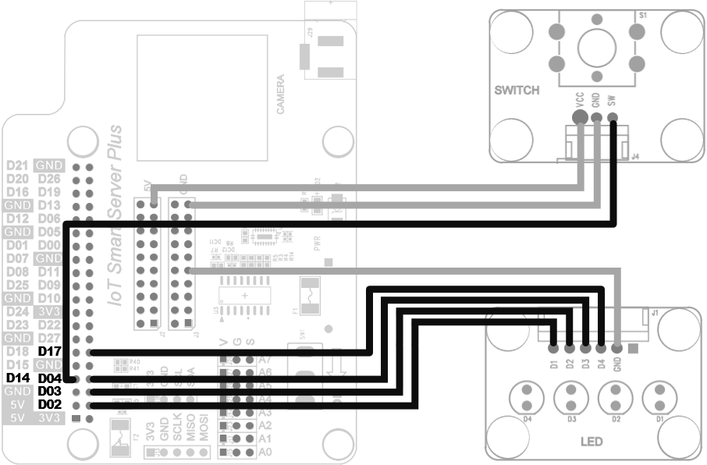
Switch, Led 제어
케이블링
LED 모듈의 D1 ~ D4을 GPIO 2, 3, 4, 17에 연결

Slide 78
Switch, Led 제어
리스트 컴프리헨션 기법을 사용한 Led 제어 구현
리스트 컴프리헨션 기법
리스트 객체를 만들 때 for 구문만큼 반복해 요소를 추가하는 기법
from pop import *
def onSwitch():
if (sw.read()):
[led.on() for led in leds] # 리스트 컴프리헨션으로 모든 LED 켜기
else:
[led.off() for led in leds] # 리스트 컴프리헨션으로 모든 LED 끄기
delay(100)
sw = Switch(14)
leds = [Led(2), Led(3), Led(4), Led(17)]
sw.setCallback(onSwitch)
input("Press <Enter> Key...\n")

Slide 79
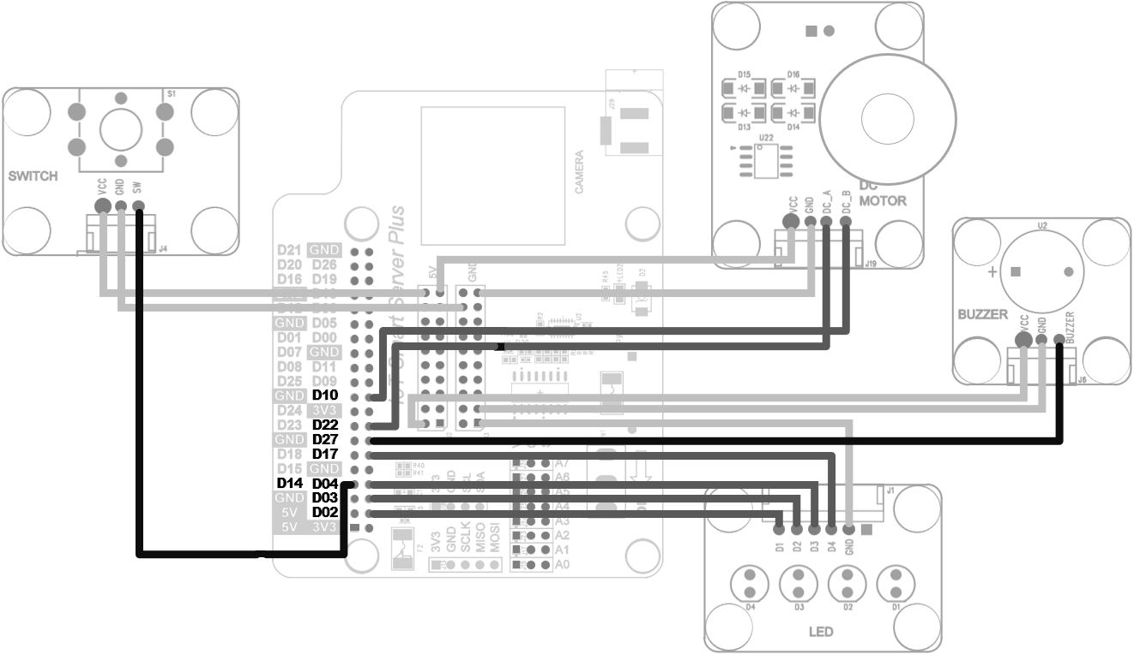
Switch, Led, Buzzer, DCMotor 제어
케이블링
D1 ~ D4를 GPIO 2, 3, 4, 17에 연결
BUZZER는 GPIO 27에 연결
DC_A와 DC_B는 GPIO 22, 10에 연결

Slide 80
Switch, Led, Buzzer, DCMotor 제어 (Pop)
스위치를 누르고 있는 동안 Led가 점등 되고, 모터도 CW로 돌고, Buzzer도 울리도록 구현
from pop import *
def onSwitch(sw):
if (sw.read()):
[led.on() for led in leds]
dm.forward()
buzzer.on();
else:
[led.off() for led in leds]
dm.stop()
buzzer.off()
delay(100)
sw = Switch(14)
leds = [Led(2), Led(3), Led(4), Led(17)]
buzzer = Buzzer(27)
dm = DCMotor(22, 10)
dm.setSpeed(DCMotor.SPEED_3)
sw.setCallback(onSwitch, sw)
input("Press <Enter> Key...\n")

Slide 81
Switch, Led, Buzzer, DCMotor 제어 (WiringPi)
스위치를 누르고 있는 동안 Led가 점등 되고, 모터도 CW로 돌고, Buzzer도 울리도록 구현
from wiringpi import *
wiringPiSetupGpio()
def onSwitch():
if (not digitalRead(sw)):
[digitalWrite(led, HIGH) for led in leds]
digitalWrite(dm["cc"], HIGH)
digitalWrite(buzzer, HIGH)
else:
[digitalWrite(led, LOW) for led in leds]
digitalWrite(dm["cc"], LOW)
digitalWrite(buzzer, LOW)
delay(100)
sw = 14
leds = [2, 3, 4, 17]
dm = {"cc":27, "ccw":22}
buzzer = 10
pinMode(sw, INPUT)
for led in leds:
pinMode(led, OUTPUT)
pinMode(dm["cc"], OUTPUT)
pinMode(dm["ccw"], OUTPUT)
pinMode(buzzer, OUTPUT)
wiringPiISR(sw, INT_EDGE_BOTH, onSwitch)
[digitalWrite(led, LOW) for led in leds]
digitalWrite(dm["cc"], LOW)
digitalWrite(dm["ccw"], LOW)
digitalWrite(buzzer, LOW)
input("Press <Enter> Key...\n")

Slide 82
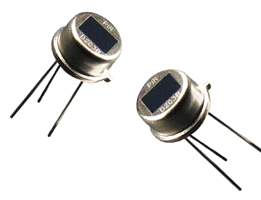
Pir 센서
적외선 센서와 증폭기 및 비교기로 물체가 방출하거나 반사시키는 적외선 파장의 움직임에 반응하는 센서

Slide 83
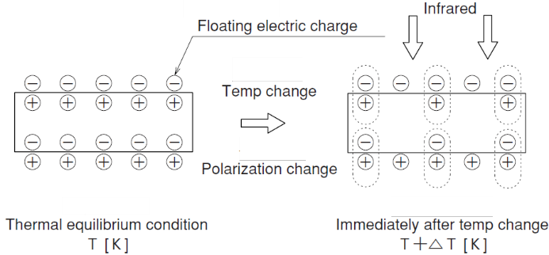
적외선 센서
유전체
전기장 안에서 극성을 띠는 절연체
양전하에 대해서는 표면 음전하가, 음전하에 대해서는 표면 양전하가 만들어져 극성을 띄게 되며 유전체의 고유 유전 상수만큼 전기장의 전위차가 감소하면서 에너지를 저장 함
강유전체_{ferroelectrics}
외부의 전기장 없이도 자발 분극_{spontaneous polarization}을 가지는 재료
온도 변화 때문에 분극의 방향이 바뀔 수 있는 물질

Slide 84
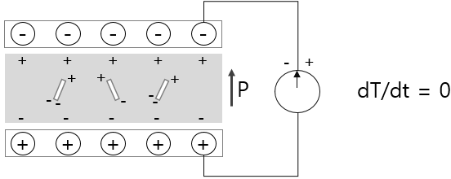
적외선 센서
초전도 효과
전하량이 분극 변화에 비례하는 것
초전도 효과가 있는 결정은 일정 온도에서는 자발 분극에 의해서, 표면에 항상 분극 전하인 +전하와 -전하가 발생 함
평형 상태에서는 표면의 분극 전하가 공기 중에 떠돌아다니는 부하 전하_{floating charge}를 포획하여 전기적으로 중성인 상태를 유지 함

Slide 85
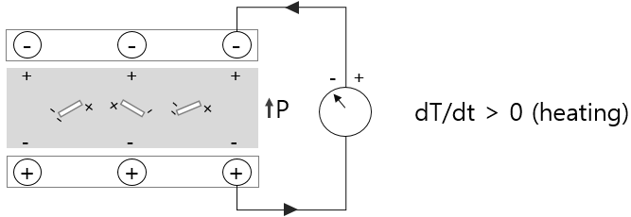
적외선 센서
온도 상승으로 인한 변화
평형 상태에서 적외선이 흡수되면 강유전체의 온도가 상승해 자발 분극의 세기가 감소 됨
표면에 부착된 전하는 자발 분극의 변화에 신속하게 대응하지 못해 표면 전하의 평형이 깨지면서 그만큼의 전하를 전압 또는 전류 변화로 출력 함

Slide 86
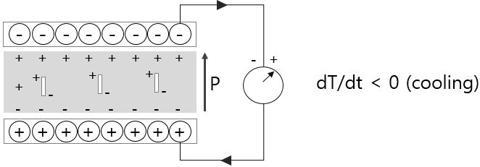
적외선 센서
온도 하강으로 인한 변화
평형이 깨진 상태에서 적외선 흡수가 줄어들어 강유전체의 온도가 감소 됨
자발 분극의 세기는 증가하고 더 많은 전하가 전극에 부착되어 전류의 방향이 바뀌게 됨

Slide 87
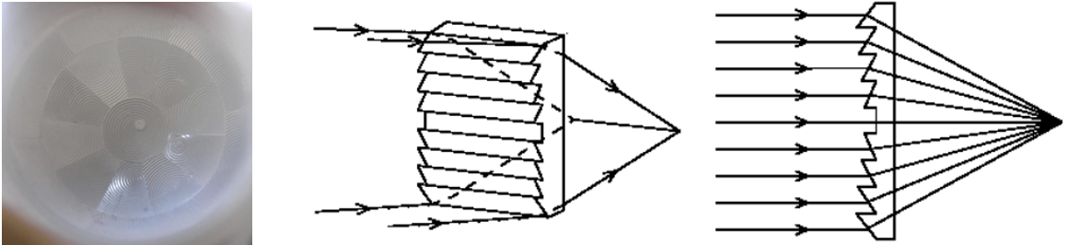
Pir 구조
적외선 통과 필터인 프레넬 렌즈_{Fresnel Lens}와 적외선 센서 및 판별 회로부로 구성
프레넬 렌즈
플라스틱으로 만들어져 있으며, 표면에 얇은 홈이 파여 있어 주변 적외선을 모아 줌

Slide 88
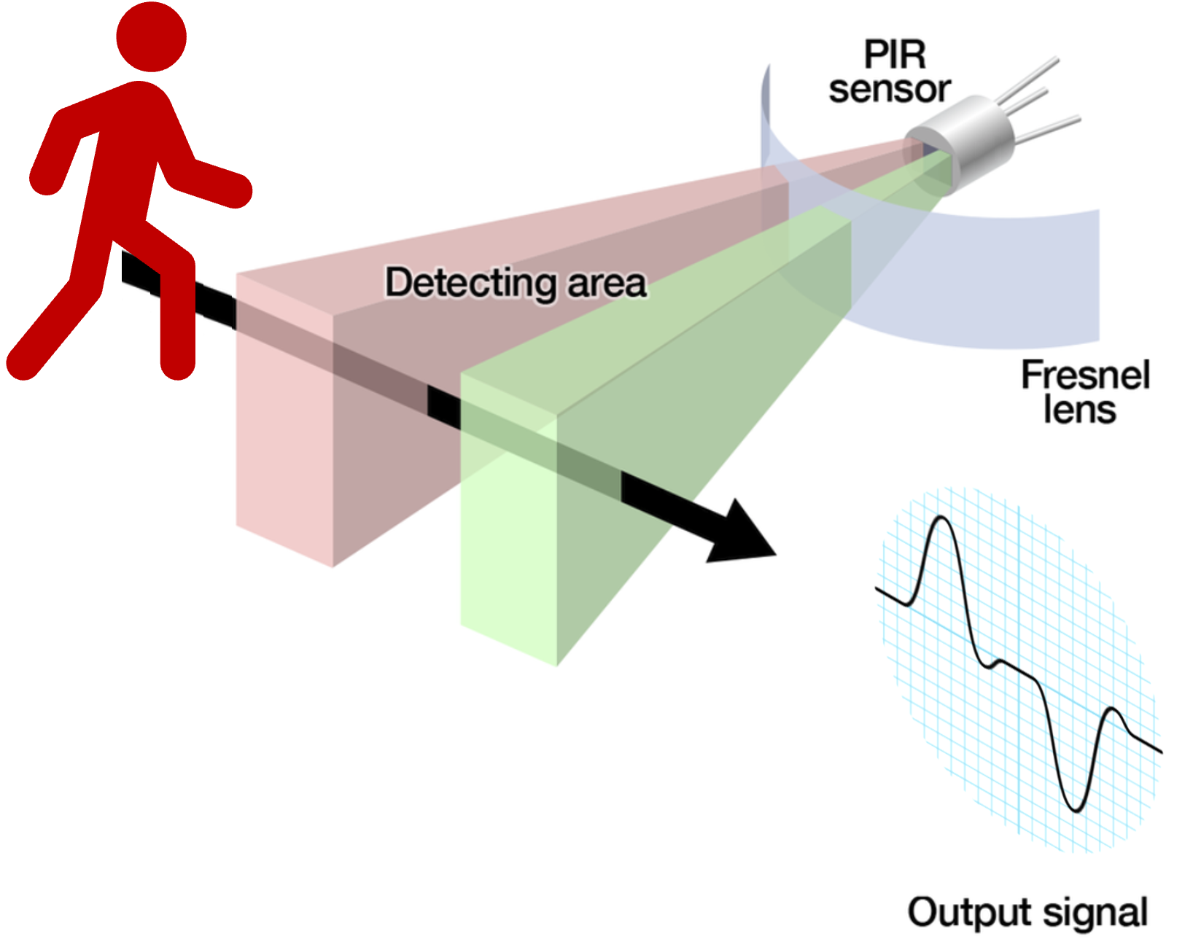
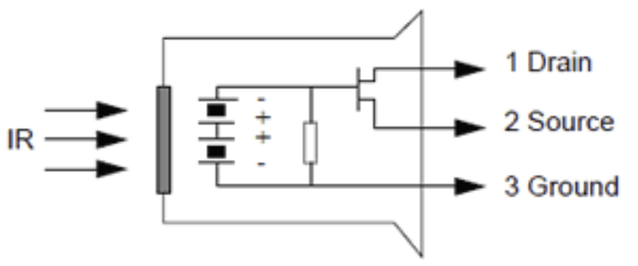
Pir 구조
적외선 센서 동작
얇은 실리콘 만 아래의 두 개의 강유전체가 감지하는 빛의 양이 같으면 유휴 상태로 돌입
첫 번째 슬롯에 미량의 적외선을 방출하는 사람이나 동물이 진입하면 이를 감지해 양의 변화가 일어 남
두 번째 슬롯을 벗어나면 역으로 음의 변화가 일어 남

Slide 89
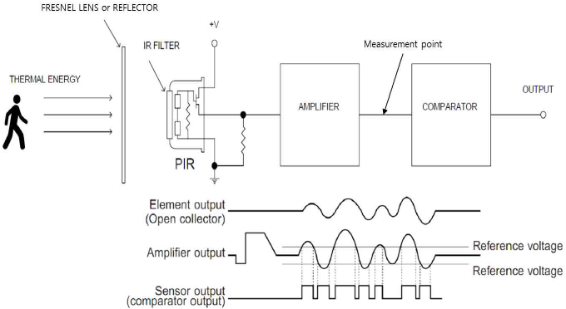
Pir 구조
프레넬 렌즈가 적외선 센서에 열에너지를 모으면 자발적 분극의 변화에 의해 방향이 반전된 미세 전류가 생성 됨
판별 회로부에서 이를 증폭한 후 비교기를 통해 움직임을 판별

Slide 90
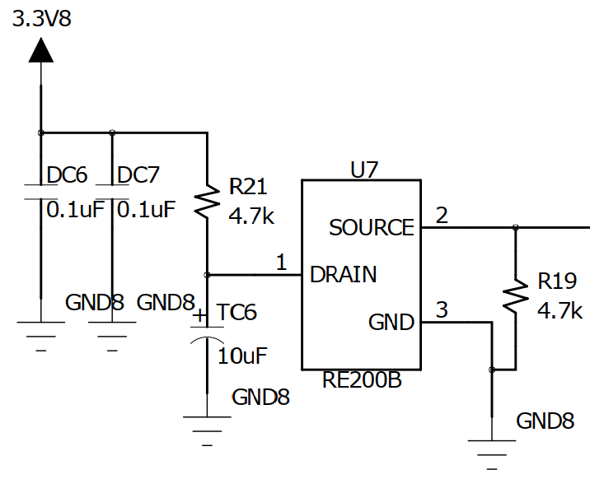
Pir 모듈 회로 구성 – 적외선 센서
강유전체로 구성된 적외선 센서(RE200B)는 3.3V 전원(DRAIN) 으로 동작 함
자발적 분극 변화가 발생할 때마다 미세 아날로그 전압이 SOURCE(2)를 통해 오른쪽 증폭기로 전달 됨

Slide 91
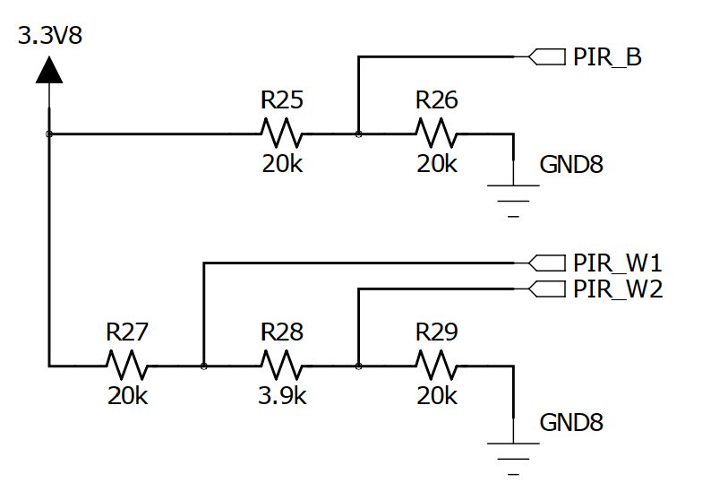
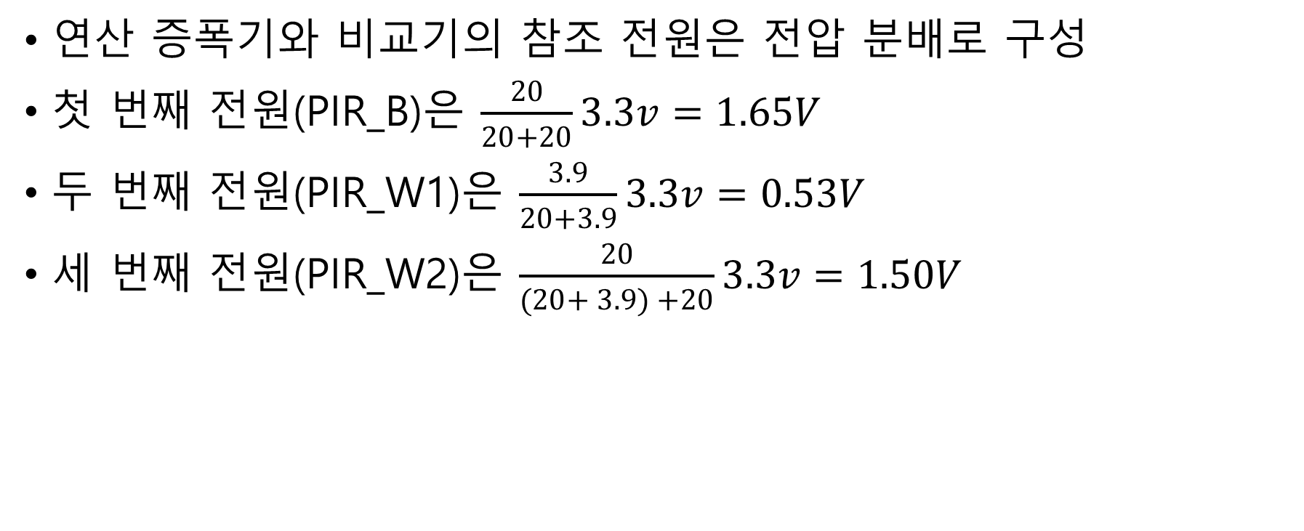
Pir 모듈 회로 구성 – 참조 전원
연산 증폭기와 비교기의 참조 전원은 전압 분배로 구성
첫 번째 전원(PIR_B)은 $\frac{20}{20+20}3.3v=1.65V$
두 번째 전원(PIR_W1)은 $\frac{3.9}{20+3.9}3.3v=0.53V$
세 번째 전원(PIR_W2)은 $\frac{20}{(20+ 3.9) +20}3.3v=1.50V$

Slide 92

Pir 모듈 회로 구성 – 연산 증폭기
부하 효과를 적게 주기 위해 높은 임피던스(모든 요소로부터 영향을 받는 저항)를 갖음
두 개의 증폭기(U9-A, U9-B)를 통해 증폭되어 비교기로 전달(7)됨

Slide 93

Pir 모듈 회로 구성 – 비교기
연산 증폭기로 증폭된 아날로그 신호 중 + 영역은 아래쪽 비교기(U9-C)에서 PIR_W2와 비교해 PIR_W2보다 크면 HIGH, 작으면 LOW인 펄스파를 생성
연산 증폭기로 증폭된 아날로그 신호 중 – 영역은 위쪽 비교기(U9-D)에서 PIR_W1과 비교해 PIR_W1보다 작으면 HIGH, 크면 LOW인 펄스파를 생성

Slide 94

Pir 모듈 회로 구성 – LED 구동 원리
비교기에서 생성한 펄스 파는 LED(LED1)를 켜거나 끄기 위해서 두 개의 슈미트 트리거나 적용된 반전 소자(U5, U8)를 통과 함
LED의 한쪽은 3.3V 전원에 연결되어 있으므로 출력 신호가 HIGH이면 U5에 의해 LOW로 바뀌어 LED가 켜지고, U8가 이를 다시 원래 HIGH로 변경

Slide 95

Pir 모듈 회로 구성 – 전체 구조

Slide 96

Pir 모듈 동작 테스트
V는 5V 전원에 연결
G는 그라운드에 연결한 후 PIR를 전원과 그라운드가 연결된 Buzzer 모듈의 BUZZER에 연결하여 움직임이 감지될 때마다 HIGH 출력 횟수만큼 Buzzer 동작 확인

Slide 97
Pir 모듈 케이블링
PIR을 GPIO 15에 연결
적외선 센서가 움직임을 감지하면 최대 “정형파 개수 x 2”만큼 HIGH, LOW를 반복해 읽고, 감지하지 못하면 계속 LOW를 출력
Notes:
OSS: Open Sound System
ALSA: Advanced Linux Sound Architecture

Slide 98
Pir 모듈 제어
적외선 센서의 감지 결과를 출력하는 코드를 구현 (Switch 모듈 제어와 GPIO 번호 및 변수 이름을 제외한 나머지 코드 동일)
센서의 움직임 감지 규칙이 명확하지 않기 때문에 감지 시 규칙적인 출력 불가
from wiringpi import *
wiringPiSetupGpio()
pir = 15
pinMode(pir, INPUT)
while True:
ret = digitalRead(pir)
print(ret)
delay(100)

Slide 99
Pir 모듈 제어
하나의 움직임 구분을 위해 읽력 값이 1 또는 True이면 움직임 감지를 처리한 후 최소 1초 이상 대기 후 재 센싱 코드 구현
from wiringpi import *
wiringPiSetupGpio()
pir = 15
pinMode(pir, INPUT)
while True:
ret = digitalRead(pir)
if (ret == True):
print("detect...")
delay(2000)
else:
delay(100)

Slide 100
Pir 모듈 제어
Pop을 사용한 Pir 센싱, 클래스 사용법은 Switch 클래스와 동일
from pop import *
pir = Pir(15)
while True:
ret = pir.read()
if (ret == True):
print("detect...")
delay(2000)
else:
delay(100)

Slide 101
Pir 모듈 제어
Pop의 setCallback()를 사용한 비동기 Pir 센싱
from pop import *
def onPir():
ret = pir.read()
if (ret == True):
print("detect...")
delay(2000)
else:
delay(100)
pir = Pir(15)
pir.setCallback(onPir)
input("Press <Enter> Key...\n")

Slide 102

Pir, Switch, Led 제어
케이블링
D1 ~ D4은 GPIO 2, 3, 4, 17에 연결
SW는 GPIO 14에 연결
PIR은 GPIO 15에 연결

Slide 103
Pir, Switch, Led 제어
비동기 제어를 위해 Switch와 Pir 모듈의 입력 값을 인터럽트를 사용하여 4개의 LED를 켜고 끄는 코드 구현
from pop import *
def onSwitch():
if (sw.read()):
print(">>>press...")
else:
print("<<<release...")
delay(100)
def onPir():
ret = pir.read()
if (ret == True):
print("detect...")
delay(2000)
else:
delay(100)
leds = [Led(2), Led(3), Led(4), Led(17)]
sw = Switch(14)
pir = Pir(15)
sw.setCallback(onSwitch)
pir.setCallback(onPir)
while True:
[led.on() for led in leds]
delay(100)
[led.off() for led in leds]
delay(100)

Slide 104

Pir, Switch, Led 제어
비동기 제어를 위해 Switch와 Pir 모듈의 입력 값을 인터럽트를 사용하여 4개의 LED를 켜고 끄는 코드 실행 결과

Slide 105

물질과 초음파 사이 상호작용
반사
서로 다른 음향 저항을 가지는 두 매질의 경계면에 음파가 입사되면 일부는 투과하고 일부는 반사_{reflection} 됨
반사되는 크기는 두 매질 간의 음파 저항 차이로 결정 됨
경계면이 정반사체_{specular reflector}인 곳은 입사각과 반사각이 같으며 두 매질 사이 밀도차가 클수록 음향 저항차가 큰 경계면이 만들어져 반사 값이 증가 함
음파 저항은 물질의 기본 특성으로 물질의 밀도와 음속도의 곱으로 결정됨
반사는 입사각에 따라서도 달라 짐
음파 저항차가 있는 대상이 입사되는 초음파 빔과 직각을 이루면 입사각과 같은 방향으로 반사 값이 증가해 돌아오는 빔의 양도 증가 하지만 입사각이 감소하면 빔은 반대 방향으로 반사되어 감소 됨

Slide 106

물질과 초음파 사이 상호작용
굴절
초음파가 매질의 경계면에 비스듬히 입사할 때, 두 매질의 밀도 차에 의해 음파 진행 방향이 바뀌는 것
입사각과 투과각을 두 매질의 음속과 비교한 스넬_{Snell}의 법칙을 따르며$\frac{sinθt}{sinθi}=\frac{C2}{C1}, sinθt=sinθi$ 와 같다.
C1: 매질1 음속, C2: 매질2 음속, θi: 입사각, θt: 투과각
대상의 위치를 다른 위치에 있는 것처럼 보이게 해 초음파 측정에서 허상_{artifact}의 주된 원인이 됨

Slide 107

물질과 초음파 사이 상호작용
산란
표면이 불규칙한 반사면에 부딪히면 초음파 빔이 여러 방향으로 흩어지는 것
초음파 파장보다 작은 물체의 경계 면에 부딪힐 때도 발생
산란체의 크기가 작을수록, 주파수가 높을수록 많이 발생하는데, 산란 강도가 주파수의 4제곱에 비례하므로 주파수를 2배 높이면 산란 강도는 16배 증가 함

Slide 108
물질과 초음파 사이 상호작용
흡수
음파가 물체를 통과할 때, 마찰력에 의해 일부 에너지가 열로 전환되는 것
초음파 빔의 흡수 정도는 주파수에 비례하므로 주파수가 두 배로 증가하면 흡수 정도도 두 배로 증가 됨
투과
음파가 물체의 표면에서 일부 반사되고 일부는 통과하여 매질을 통해 더 깊은 곳까지 도달하는 것
감쇠
투과하는 과정 중 음파가 에너지를 잃고 점점 더 투과율과 반사력을 잃는데, 초음파가 투과되어 진폭과 강도가 줄어드는 것

Slide 109
Ultrasonic 구조
2개의 압전 소자로 구성되는 Ultrasonic 센서는 정 효과와 부 효과를 모두 이용 함
송신기의 압전 소자에 고유 진동 주파수(20KHz 이상)의 교류 전압을 걸어주면 압전 소자가 진동하면서 부 효과로 초음파가 발사 됨
송신기를 떠난 초음파 빔이 대상에 반사되어 다시 수신기로 들어오면 수신기의 압전 소자가 진동을 일으켜 미세한 전압을 만들고 이를 증폭해 비교기에서 디지털 신호로 변환 함
입력 받은 디지털 신호는 해석해 거리를 계산하는데 사용 됨

Slide 110

Ultrasonic 구조
탄성 재료와 금속 막으로 감싼 압전 소자와 공명기_{resonator} 또는 혼_{horn}으로 구성되고 2개의 리드선이 금속막에 연결 된 구조

Slide 111

Ultrasonic 센서 종류
개방형
침입 탐지나 가정용 로봇 등에 사용 됨
음압 레벨이 높고 감도가 좋지만 80KHz 이상의 주파수를 사용할 수 없으며 환경 특성이 나쁨

Slide 112

Ultrasonic 센서 종류
방적형(밀폐형)
생활방수 수준의 밀폐 구조로 충격에도 강하고 실외에서 사용할 정도로 환경 특성이 우수 함
주로 자동차 후진 센서나 무인 주차장 감지 센서로 사용되며 수위나 액면 검출용으로도 사용 함

Slide 113

Ultrasonic 센서 종류
고주파형
음향 접합 층 설계가 중요 함
압전 세라믹의 두께 진동을 이용하며 최대 400KHz의 고주파 영역까지 사용할 수 있고 빔 각도도 8˚ 정도로 매우 예리해 공장 자동화에 주로 사용 함
음향 접합층
압전 소자와 음파가 전달되는 매질 간의 임피던스가 꼭 들어맞지 않는 문제를 해결해 에너지가 더 효율적으로 전달될 수 있도록 돕는 것
반사파를 억제해 파형을 짧게 만들고, 압전 소자의 두께 방향으로 분해능을 개선하는 역할 함

Slide 114


Ultrasonic 센서 - HC-SR04
가장 대중적인 개방형 Ultrasonic 센서
구동 회로까지 모두 갖추고 있어 사용이 쉬움
측정 각 : 15˚
동작 전압 : 5V
측정 거리 : 2cm ~ 400cm (스펙상 수치)

Slide 115
Ultrasonic 센서 - HC-SR04
동작 방법
TRIG를 최소한 10 마이크로초 동안 HIGH 상태로 유지
송신기는 40kHz 초음파 8개(25us x 8 = 200us)를 공기 중에 발사
ECHO(OUT) 출력을 HIGH로 유지
반사되어 되돌아온 초음파를 수신기가 감지하면 ECHO(OUT) 출력은 다시 LOW로 변경
초음파 왕복 시간 : ECHO 출력의 HIGH 레벨 유지 시간
일반적으로 유효 거리에 따른 HIGH 레벨 유지 시간은 약 100us ~ 25ms이며, 38ms 동안 초음파를 감지하지 못해도 ECHO 출력은 LOW로 바뀜
ECHO의 HIGH 출력 시간이 38ms 이상이면 유효 거리 이내에서 대상을 찾지 못한 것으로 처리 됨
연속 측정 딜레이
연속으로 측정할 때는 ECHO 펄스가 끝나면 최소 10ms 지연한 후 다음 TRIG를 전달하는데, 이는 TRIG에 의해 발사된 8개의 초음파 빔이 모두 사라질 때까지 기다리기 위함

Slide 116

Ultrasonic 센서 - HC-SR04
동작 방법

Slide 117

Ultrasonic 센서 - HC-SR04
거리 계산
측정한 왕복 시간(ECHO의 HIGH 레벨 유지 시간) T와 음속 V를 이용해 계산
거리 L = $\frac{T∗V}{2}$ , 단위는 미터(m)
음속 V
진동수나 기압에 상관없이 기온 t에 의해서만 변하는데, 이것은 공기의 밀도가 온도에 의존
온도가 올라갈수록 공기 밀도가 작아지면서 음파의 이동이 쉬워져 음속이 빨라 짐
공기 속에 포함된 수증기는 기온의 영향보다 적기 때문에 무시 가능

Slide 118

Ultrasonic 모듈 회로 구성
HC-SR04 Ultrasonic 센서 사용됨
VCC는 5V 전원에 연결, GND는 그라운드에 연결
TRIG는 ULTRA_TRIG에 연결되고, ECHO는 ULTRA_OUT에 연결
프로세서는 ULTRA_TRIG를 통해 송신기에 초음파 빔 출력을 지시하고, ULTRA_OUT에서 수신기가 출력한 펄스파를 읽음

Slide 119

Ultrasonic 모듈 케이블링
VCC는 5V 전원에 연결, GND는 그라운드에 연결
TRIG와 OUT(ECHO)을 GPIO 9, 18에 연결합니다.
TRIG에 연결된 GPIO는 출력 장치 연결과 같음
OUT에 연결된 GPIO는 입력 장치 연결과 같음

Slide 120
Ultrasonic 모듈 제어
TRIG를 출력, OUT을 입력으로 설정
while 루프 사용하여 첫 번째 단계에서는 초음파 센서의 송신기가 초음파를 발사하도록 TRIG에 delayMicroseconds()를 사용하여 10밀리초 동안 HIGH 출력을 유지한 후 LOW로 변경
trig = 9
echo = 18
timeout = 38000 #us (38ms)
pinMode(trig, OUTPUT)
pinMode(echo, INPUT)
while True:
digitalWrite(trig, HIGH)
delayMicroseconds(10)
digitalWrite(trig, LOW)

Slide 121
Ultrasonic 모듈 제어
두 번째 단계는 2개의 while 루프를 이용해 OUT의 HIGH 레벨 유지 시간을 계산, 첫 번째 루프는 OUT이 LOW인 동안 반복하다가 HIGH이면 탈출하고 두 번째 루프는 OUT이 HIGH인 동안 반복하다가 LOW이면 탈출
while not digitalRead(echo) : pass
start = micros()
while digitalRead(echo) : pass
travel = micros() – start

Slide 122
Ultrasonic 모듈 제어
초음파의 왕복 시간을 timeout과 비교해 크면 “not detect”, 작거나 같으며 왕복 시간을 출력한 후 100 밀리초 대기
if (travel < timeout):
print("detect: %.2fms"%(travel / 1000)) # us to ms
else:
print("not detect")
delay(100)

Slide 123
Ultrasonic 모듈 제어
초음파 센서로 대상과의 거리를 밀리초 단위로 출력하는 전체 코드
from wiringpi import *
wiringPiSetupGpio()
trig = 9
echo = 18
timeout = 38000 #us (38ms)
pinMode(trig, OUTPUT)
pinMode(echo, INPUT)
while True:
digitalWrite(trig, HIGH)
delayMicroseconds(10)
digitalWrite(trig, LOW)
while not digitalRead(echo) : pass
start = micros()
while digitalRead(echo) : pass
travel = micros() – start
if (travel < timeout):
print("detect: %.2fms"%(travel / 1000)) # us to ms
else:
print("not detect")
delay(100)

Slide 124

Ultrasonic 모듈 제어
초음파 센서로 대상과의 거리를 밀리초 단위로 출력하는 전체 코드 실행 결과

Slide 125
Ultrasonic 모듈 제어
일정시간 while 루프 동작 구현
OUT가 HIGH일 때까지 반복하는 첫 번째 while 루프는 파이썬 인터프리터의 성능과 초음파 센서 자체 문제로 루프를 탈출하지 않고 무한히 반복하는 버그를 유발할 수 있음
timeout을 이용해 최대 일정 시간 동안만 루프를 돌도록 제한
now = micros()
while (not digitalRead(echo) and micros() - now < timeout): pass

Slide 126
Ultrasonic 모듈 제어
반사 대상까지의 거리를 [cm] 단위로 계산하여 출력한 코드 구현
from wiringpi import *
wiringPiSetupGpio()
trig = 9
echo = 18
timeout = 38000 #us (38ms)
pinMode(trig, OUTPUT)
pinMode(echo, INPUT)
while True:
digitalWrite(trig, HIGH)
delayMicroseconds(10)
digitalWrite(trig, LOW)
now = micros()
while (not digitalRead(echo) and micros() - now < timeout): pass
start = micros()
while digitalRead(echo) : pass
travel = micros() - start
if (travel < timeout):
print("dist = %dcm"%((34029 * (travel / 2)) // 1000000))
# km to cm
else:
print("not detect")
delay(100)

Slide 127
Ultrasonic 모듈 제어
Pop 라이브러리의 UltraSonic 클래스
UltraSonic(trig, echo)
UltraSonic 객체 생성
trig
TRIG 핀에 연결된 GPIO 번호
echo
OUT(ECHO) 핀에 연결된 GPIO 번호
read(cal=1, timeout=38000)
대상까지의 거리 반환
cal
실제 거리와 비교해 설정한 오차 (센티미터 단위). 기본값은 1센티미터
timeout
마이크로초 단위 최대 수신 대기 시간. 기본값은 38밀리초
측정 범위를 벗어나면 2400보다 큰 값 반환

Slide 128
Ultrasonic 모듈 제어
Pop 라이브러리의 UltraSonic 클래스
readAverage(sample=6, weight=0.12)
대상까지의 평균 거리 반환
sample
측정 개수. 기본값은 6개
weight
측정한 데이터 중 편차가 큰 데이터를 버리기 위한 기준. 기본값은 0.12 (12%)
setCallback(func, param=None, sample=20, weight=0.12)
비동기로 거리 측정
func
측정한 거리를 인자로 넘겨받을 사용자 함수
param
사용자 함수가 호출될 때 함께 전달할 인자. 기본값은 없음
sample
측정 개수. 기본값은 20개
weight
측정한 데이터 중 편차가 큰 데이터를 버리기 위한 기준. 기본값은 0.12 (12%)
stop()
백그라운드 측정을 멈춤

Slide 129
Ultrasonic 모듈 제어
Pop의 Ultrasonic 클래스의 read() 메소드
TRIG, OUT(ECHO)에 해당하는 GPIO번호를 인자로 객체를 만든 후 read()로 측정한 거리를 얻음(일반적으로 3 ~ 200 센티미터)
from pop import *
usonic = UltraSonic(9, 18)
while (True):
dist = usonic.read()
if (dist < 2400):
print("dist = %dcm"%(dist))
else:
print("not dist")
delay(100)

Slide 130

Ultrasonic 모듈 제어
Pop의 Ultrasonic 클래스의 readAverage() 메소드
측정 오차를 줄이기 위해 여러 개의 측정값 중 상대적으로 편차가 큰 것은 버리고 남은 값들로 readAverage() 사용하여 평균을 계산해 반환
from pop import *
usonic = UltraSonic(9, 18)
while (True):
dist = usonic.readAverage()
print("dist = %dcm"%(dist) if (dist < 2400) else "not dist")
delay(100)

Slide 131

Ultrasonic, Led, Buzzer 제어
케이블링
D1 ~ D4는 GPIO 2, 3, 4, 17에 연결
BUZZER는 GPIO 27에 연결
TRIG, OUT(ECHO)는 GPIO 9, 18에 연결

Slide 132
Ultrasonic, Led, Buzzer 제어
setCallback()으로 등록한 사용자 함수가 호출되면 인자로 넘겨받은 거리에 따라 버저를 울리고, 1 ~ 4개의 LED를 켜거나 모두 끄는 동작을 구현
from pop import *
leds = [Led(2), Led(3), Led(4), Led(17)]
buzzer = Buzzer(27)
usonic = UltraSonic(9, 18)
def onUSonic(dist):
buzzer.off()
if dist < 10:
buzzer.on()
for led in leds:
led.on()
elif dist < 30:
for led in leds[:3]:
led.on()
elif dist < 50:
leds[0].on()
leds[1].on()
elif dist < 70:
leds[0].on()
else:
for led in leds:
led.off()
usonic.setCallback(onUSonic)
input("Press <Enter> key...")

Slide 133
Ultrasonic, Led, Buzzer 제어
setCallback()으로 등록한 사용자 함수가 호출되면 인자로 넘겨받은 거리에 따라 버저를 울리고, 1 ~ 4개의 LED를 켜거나 모두 끄는 동작
거리 : 10센티미터 미만일 때
LED 4개가 모두 점등 버저가 On
거리 : 30센티미터 미만일 때
LED1 ~ LED3이 점등
거리 : 50센티미터 미만일 때
LED1, LED2가 점등
거리 : 70센티미터 미만이 때
LED1만 점등
거리 : 70센티미터 이상일 때
LED 모드 소등

Slide 134
ADC 입력 장치 제어 MCP3208/ Potentiometer/ Cds/ Thermistor

Slide 135
ADC 장치 제어
ADC가 내장되지 않은 프로세서에 마이크나 Cds, 포텐셔미터와 같은 아날로그 센서를 연결할 때는 외부에 ADC 칩이 필요 함
ADC 칩은 I2C나 SPI와 같은 버스 인터페이스를 통해 프로세서와 통신 함
HBE-IoT Smart Server+ 는 라즈베리 파이에는 ADC가 없기 때문에 이에 확장보드에 SPI 인터페이스로 연결하는 8채널 12bit 고성능 ADC 칩(MCP3208)을 추가해 아날로그 센서 데이터 수집을 지원함

Slide 136
MCP3208
8-Channel 12-Bit A/D Converters로 아날로그 센서의 출력 값을 12비트의 디지털 값으로 변환하는 ADC 칩
센서 출력 값의 범위가 0V ~ 5V 라면 이를 0 ~ 4095 (12bit)의 디지털 값으로 변환 함
MCP3208는 SPI를 통해 라즈베리 파이에 연결
MCP3208에 연결된 아날로그 센서로부터 데이터를 읽으려면 SPI 제어 프로그램을 구현해야 함
Notes:
JACK Audio Connection Kit
> http://jackaudio.org/
PulseAudio
> https://www.freedesktop.org/wiki/Software/PulseAudio/
PortAudio
> http://www.portaudio.com/

Slide 137
MCP3208 회로 구성
라즈베리 파이의 SPI 인터페이스에 MCP3208 ADC 칩(U3)의 SCLK(13), DIN(13), DOUT(12) 및 CS/(10)를 연결
SPI 인터페이스는 GPIO 11(SPI_SCLK), 10(SPI_MOSI), 9(SPI_MISO), 8(CS)과 핀을 공유하므로 ADC 기능을 사용할 때는 해당 핀을 GPIO로 사용할 수 없음
ADC 칩의 구동 전원(VDD)과 참조 전원(VREF)은 모두 5V에 맞춰져 있음
아날로그 센서는 채널 CH0 ~ C7에 대응하는 A0 ~ A7에 함
Notes:
JACK과 PulseAudio는 ALSA/OSS 드라이버와 직접 연결될 수 있음

Slide 138

MCP3208 회로 구성
Notes:
JACK과 PulseAudio는 ALSA/OSS 드라이버와 직접 연결될 수 있음

Slide 139
MCP3208 제어 방법
아날로그 센서를 ADC 채널에 연결하면 ADC는 지속해서 측정값을 디지털로 변환해 채널 버퍼에 저장
프로세서는 SPI 컨트롤러를 통해 채널 버퍼에 저장된 값을 읽어오는데, SPI 클럭을 설정한 후 SPI 쓰기 버퍼에 채널 정보를 넣음과 동시에 SPI 읽기 버퍼에는 ADC 버퍼 값이 옮겨 짐
ADC에 전달하는 채널 정보(5bit)
시작 비트 1bit, 채널 타입 1bit, 채널 번호 3bit
ADC 버퍼에서 SPI 읽기 버퍼로 옮겨지는 데이터는 3바이트(24bit)
SPI 통신은 원격 시프트 연산이기 때문에 SPI 쓰기 버퍼에 쓴 만큼 읽기 버퍼가 채워 짐
채널 정보를 3바이트로 확장해 전달해야 정상적인 3바이트 채널 값을 읽을 수 있음
Notes:
JACK과 PulseAudio는 ALSA/OSS 드라이버와 직접 연결될 수 있음

Slide 140

MCP3208 전송 포맷
채널 정보를 포함한 0으로 초기화된 3바이트의 SPI 쓰기 버퍼 사용 하며 이후 첫 번째 바이트 중 [2]에는 시작 비트인 1을 입력
[1]에는 채널 타입을 입력
채널 타입은 대부분 하나의 채널로 하나의 아날로그 센서를 수집하는 단일 종단을 사용하므로 1입력
3bit(D2D1D0)중 최상위 D2는 [0]에 채널 번호 입력
나머지 2bit는 두 번째 바이트의 [7:6]에 D1D0 형식으로 입력
세 번째 바이트는 넣는 정보 없음
Notes:
JACK과 PulseAudio는 ALSA/OSS 드라이버와 직접 연결될 수 있음

Slide 141
MCP3208 – SPI와 ADC 통신 흐름
0번 채널에서 측정한 아날로그 센서 데이터를 읽는 절차
프로세서는 SPI 쓰기 버퍼에 b00000110(0x06)을 넣음
ADC는 측정 시작(start bit 1)과 채널 타입이 단일 종단(1)임을 파악
마지막 1bit를 채널 번호 중 최상위 비트로 보관
의미 없는 1바이트 0x00을 SPI 읽기 버퍼로 옮김
프로세서는 SPI 쓰기 버퍼에 b00000000(0x00)을 넣음
ADC는 최상위 2bit를 보관 중인 1bit와 결합해 채널 번호 파악 → b000 (0번 채널)
채널에서 아날로그 신호를 디지털로 변환
변환된 데이터 중 상위 4비트를 1바이트의 하위 4비트에 넣어 SPI 읽기 버퍼로 옮김
프로세서는 나머지 8비트를 얻기 위해 SPI 쓰기 버퍼에 0x00을 넣음
ADC는 나머지 8비트를 SPI 읽기 버퍼로 옮김
Notes:
JACK과 PulseAudio는 ALSA/OSS 드라이버와 직접 연결될 수 있음

Slide 142

MCP3208 – SPI와 ADC 통신 흐름
0번 채널에서 측정한 아날로그 센서 데이터를 읽는 절차
Notes:
JACK과 PulseAudio는 ALSA/OSS 드라이버와 직접 연결될 수 있음

Slide 143

MCP3208 – SPI를 통한 ADC GPIO 핀 공유
MCP3208 ADC 사용 핀(ADC 사용 중에는 타 용도로 사용 불가)
GPIO 핀 8 : SPI0_CE0
GPIO 핀 9 : SPI0_MISO
GPIO 핀 10 : SPI0_MOSI
GPIO 핀 11 : SPI0_SCLK
Notes:
JACK과 PulseAudio는 ALSA/OSS 드라이버와 직접 연결될 수 있음

Slide 144
MCP3208 제어 구현
아날로그 센서가 출력하는 전압을 분석해 디지털 값으로 변환하므로 SPI 인터페이스를 통해 이를 읽어오는 코드를 구현 시 테스트용 아날로그 센서가 필요 함
포텐셔미터
대부분의 아날로그 센서들은 주위 환경에 따라 값의 변화가 심하고 해석을 위해 계산이 추가로 필요 하지만 포텐셔미터는 값의 변화가 명확하고 의미도 단순하므로 포텐셔미터가 포함된 Potentiometer 모듈을 사용이 적절함

Slide 145

MCP3208 제어 구현
Potentiometer 구조
Potentiometer
수치 값 조절을 할 수 있는 가변 저항_{Variable Resistor}의 일종
종류
막대 형태의 리니어, 공간 절약형 로터리
로터리 타입 구조
포텐셔미터 내부에는 전원에 연결된 카본이 포함되어 있고 노브는 카본과 출력 단자의 연결 위치를 결정하므로 노부의 회전 각도에 따라 연결 위치가 달라져 내부 저항이 변함

Slide 146


MCP3208 제어 구현
Potentiometer 모듈 회로 구성
3.3V 참조 전압을 사용하는 로터리 타입 포텐셔미터(P8)가 포함되어 있음
외부에서 공급하는 5V 전원(V3)을 3.3V 전원으로 변환하는 리니어 레귤레이터(AP2112K-3.3TRG1)를 통해 3.3V 참조 전원을 사용
포텐셔미터의 한쪽(3)은 3.3V 전원에 연결, 반대쪽(1)은 그라운드에 연결
노부 회전에 따른 저항 값 변화에 따른 전압 범위 : 0V ~ 3.3V

Slide 147

MCP3208 제어 구현
Potentiometer 모듈 동작 테스트
VCC는 5V 전원에 연결, GND는 그라운드에 연결
VR을 GND가 연결된 Led 모듈의 D1에 연결하여 노부의 위치에 따라 LED 1의 밝기가 변하는지 확인

Slide 148

MCP3208 제어 구현
Potentiometer 모듈 케이블링
VR을 ADC 0번 채널에 연결 (ADC를 통해 읽을 수 있는 실제 값의 범위는 대략 0 ~ 3200 사이)

Slide 149
MCP3208 제어 구현
Potentiometer 모듈 제어(WiringPi )
HBE-IoT Smart Server+는 SPI_CE0에 MCP3208 ADC가 연결되어 있으며 SPI_CE 번호는 0이고, MCP3208 ADC의 최대 전송 속도가 1MHz 이므로 1000000위 값을 wiringPiSPISetup()을 사용하여 설정
ce = 0
speed=1000000
wiringPiSPISetup(ce, speed)

Slide 150
MCP3208 제어 구현
Potentiometer 모듈 제어(WiringPi )
사용할 SPI 장치 설정이 완료되면 Potentiometer 모듈이 연결된 ADC 채널 정보를 바이트 배열로 설정
바이트 배열의 첫 번째 바이트 중 ADC 변환 시작을 알리는 [2]에는 1을 설정하고, 채널 운영은 단일 종단을 사용할 것이므로 [1] 역시 1을 설정하면 초기 값은 0x06(b00000110)이 됨
ADC 채널 번호 3비트 중 최상위 1비트를 마지막 [0]에 추가 한 뒤 ADC 채널 번호 3비트 중 남은 2비트는 두 번째 바이트의 최상위 [7:6]에 추가하며, 세 번째 바이트는 0으로 채움
tx1 = (0x06 | ((channel & 0x07) >> 2))
tx2 = ((channel & 0x07) << 6) & 0xFF
tx3 = 0x00
buf = bytes([tx1, tx2, tx3])

Slide 151
MCP3208 제어 구현
Potentiometer 모듈 제어(WiringPi )
ADC에 전달한 채널 정보를 wiringPiSPIDataRW()에 전달한 후 ADC가 전달한 결과를 반환 값으로 받음
ADC는 해당 채널에서 캡처한 아날로그 전압을 디지털 값으로 변환한 후 튜플로 크기와 함께 바이트 배열을 반환
튜플의 첫 번째 요소는 3이고, 두 번째 요소는 12비트 측정값이 들어있는 바이트 배열임
첫 번째 바이트는 버리고 12비트 중 최상위 4비트가 들어 있는 두 번째 바이트의 하위 4 비트와 세 번째 바이트를 결합해 최종 값을 확인
_, data = wiringPiSPIDataRW(ce, buf)
ret = (((data[1] & 0x0F) << 8) | (data[2] & 0xFF)) & 0xFFF
print(ret)

Slide 152
MCP3208 제어 구현
Potentiometer 모듈 제어(WiringPi )
실제로 wiringPiSPIDataRW()가 호출되면 프로세서에 내장된 SPI 컨트롤러는 MCP3208 ADC가 연결된 SPI_CE(또는 CS)를 LOW로 바꾼 후 SPI_CLK를 통해 MCP3208 ADC에 통신 동기화 클럭을 출력 함
프로세서와 MCP3208 ADC는 전송 속도에 해당하는 이 클럭 신호에 맞춰 MOSI와 MISO로 바이트 배열을 전달하면서 동시에 받음
작업이 끝나면 SPI_CE는 다시 HIGH로 바뀌고, 클럭 출력도 멈춤

Slide 153
MCP3208 제어 구현
Potentiometer 모듈 제어(WiringPi )
전체 코드
from wiringpi import *
wiringPiSetupGpio()
#pinMode(21, OUTPUT) #제품이 Plus가 아닐 때 추가
ce = 0
speed=1000000
channel = 0
ret = wiringPiSPISetup(ce, speed)
while True:
tx1 = 0x06 | ((channel & 0x07) >> 2)
tx2 = ((channel & 0x07) << 6) & 0xFF
tx3 = 0x00
buf = bytes([tx1, tx2, tx3])
#digitalWrite(21, LOW) #제품이 Plus가 아닐 때 추가
_, data = wiringPiSPIDataRW(ce, buf)
#digitalWrite(21, HEIGH) #제품이 Plus가 아닐 때 추가
ret = (((data[1] & 0x0F) << 8) | (data[2] & 0xFF)) & 0xFFF
print(ret)
delay(500)

Slide 154

MCP3208 제어 구현
Potentiometer 모듈 제어(WiringPi)
실행 확인
출력 값 범위가 0 ~ 3200까지 출력됨(모듈 특정에 따라 최대 값 상이 함)

Slide 155

MCP3208 제어 구현
같은 조건에서 아날로그 센서 값 변화 확인(WiringPi)
측정된 값의 변화폭이 Potentiometer에 비해 훨씬 민감 함

Slide 156
MCP3208 제어 구현
RMS _{Root Mean Square} (실효 값)
아날로그 센서의 변화하는 값을 일정하게 해석하려면 평균을 사용하는 것이 좋은데, 아날로그 신호는 시간에 따라 주기적으로 크기와 극성이 바뀜
+와 -가 공존하는 형태에서 산술 평균을 계산하면 0이 될 수 있으므로 각 신호를 제곱한 값을 평균한 값의 양의 제곱근으로 구해 대표 값으로 사용하는 것
가정용 220V 교유 전압도 RMS이 일종

Slide 157
MCP3208 제어 구현
Potentiometer 모듈 제어(WiringPi)
RMS를 사용한 센서 값 해석 코드
측정치를 math 모듈의 pow()로 제곱해 누적 한 뒤, 결과를 샘플 개수로 나눈 후 sqrt()로 제곱근을 적용하는 방식 사용
from wiringpi import *
import math
wiringPiSetupGpio()
ce = 0
speed=1000000
channel = 0
sample = 1024
ret = wiringPiSPISetup(ce, speed)
def read():
tx1 = 0x06 | ((channel & 0x07) >> 2)
tx2 = ((channel & 0x07) << 6) & 0xFF
tx3 = 0x00
buf = bytes([tx1, tx2, tx3])
_, data = wiringPiSPIDataRW(ce, buf)
return (((data[1] & 0x0F) << 8) | (data[2] & 0xFF)) & 0xFFF
while True:
val = 0.0
for _ in range(sample):
val += math.pow(read(), 2)
ret = int(math.sqrt(val / sample))
print(ret)
delay(100)

Slide 158

MCP3208 제어 구현
Potentiometer 모듈 제어(WiringPi)
RMS를 사용한 센서 값 해석 코드 실행 결과

Slide 159
MCP3208 제어 구현
Pop 라이브러리의 SpiAdc 클래스
SpiAdc(channel, device=0, ce=0, speed=1000000)
SpiAdc 객체 생성
channel
아날로그 센서가 연결된 ADC 채널 번호
device
SPI 컨트롤러 번호. 기본값은 0
ce
슬레이브가 연결된 SPI_CE(또는 CS) 번호. 기본 값은 0
speed
클럭 속도. 기본 값은 1000000 (1MHz)
setCustomCE(ce)
사용자 SPI_CE 설정
ce
SPI_CE로 사용할 GPIO 번호
read()
아날로그 센서 값 읽기

Slide 160
MCP3208 제어 구현
Pop 라이브러리의 SpiAdc 클래스
readAverage()
RMS로 아날로그 센서 값 읽기
readVolt(ref=5.0, max=4095.0)
디지털로 변환된 아날로그 센서 값을 다시 전압으로 바꿔 읽기
setSample(sample)
샘플 수 설정
sample
RMS를 적용할 샘플 수
getSample()
현재 샘플 수 반환
초기 설정값은 1
stop()
비동기 읽기 중단
다시 비동기 읽기를 시작하려면 setCallback() 호출

Slide 161
MCP3208 제어 구현
Pop 라이브러리의 SpiAdc 클래스
setCallback(func, param=None, type=TYPE_AVERAGE, mode=MODE_FULL, min=0, max=ADC_MAX)
비동기 읽기 시작
func
측정 결과를 인자로 받는 사용자 함수
param
사용자 함수가 호출될 때 전달할 인자. 기본값은 없음
type
측정 방법 설정
SpiAdc.TYPE_NORMAL : 일반
SpiAdc.TYPE_AVERAGE : 기본값으로 RMS 적용
mode
결과 반환 모드 설정
SpiAdc.MODE_INCLUSIVE : 측정 결과가 min ~ max 사이일 때만 반환
SpiAdc.MODE_EXCLUSIVE : 측정 결과가 min 미만이거나 max 초과일 때만 반환
SpiAdc.MODE_FULL : 기본 값으로 측정 결과를 그대로 반환
min
mode가 SpiAdc.MODE_FULL이 아닐 때 사용할 최소 값 설정
mode가 SpiAdc.MODE_FULL일 때는 의미가 없음
max
mode가 SpiAdc.MODE_FULL이 아닐 때 사용할 최대 값 설정
mode가 SpiAdc.MODE_FULL일 때는 의미가 없음

Slide 162
MCP3208 제어 구현
Pop 라이브러리의 SpiAdc 클래스로 ADC 채널 읽기
아날로그 센서가 연결된 ADC 채널 번호를 인자로 SpiAdc 객체를 만든 후 read() 로 센서 값 출력
from pop import *
#HBE.IOT_PLUS=False #제품이 Plus가 아닐 때 추가 (이후 동일)
adc = SpiAdc(0)
while (True):
val = adc.read()
print("%d"%(val))
delay(100)

Slide 163
MCP3208 제어 구현
Pop 라이브러리의 SpiAdc 클래스의 readVolt()로 ADC 채널 읽기
readVolt()로 ADC 채널의 아날로그 전압을 읽고, ADC가 변환한 디지털 값을 ADC 해상도와 참조 전압을 이용해 다시 아날로그 전압 값 변환 후 출력
from pop import *
adc = SpiAdc(0)
while (True):
val = adc.readVolt()
print("volt = %.2f"%(val))
delay(100)

Slide 164

MCP3208 제어 구현
Pop 라이브러리의 SpiAdc 클래스의 readVolt()로 ADC 채널 읽기
ADC 회로의 부효과(3.3V와 5V 변환 과정)로 인해 최대 값은 3200을 넘기 때문에 Potentiometer 모듈의 ADC 값을 다시 전압으로 환산하여 출력하면 0 ~ 3.9V가 되어 최대 값이 실제보다 0.6V 높게 출력됨

Slide 165
MCP3208 제어 구현
Pop 라이브러리의 SpiAdc 클래스의 readAverage()로 ADC 채널 읽기
readAverage()는 샘플 수만큼 RMS로 센서 값을 읽음
샘플 수의 초기 값은 1이고 바꾸려면 setSample()을 사용 함
샘플 수는 getSample()로 읽음
from pop import *
adc = SpiAdc(0)
print("current sample = %d"%(adc.getSample())) # 초기 값은 1
adc.setSample(1024)
while (True):
val = adc.readAverage()
print("%d"%(val))
delay(100)

Slide 166
MCP3208 제어 구현
Pop 라이브러리의 SpiAdc 클래스로 비동기 ADC 채널 읽기
SpiAdc의 setCallback() 메소드를 사용하면 센서 값을 비동기로 읽을 수 있음
첫 번째 인자로 사용자 함수를 전달하면 Pop 라이브러리는 백그라운드에서 센서 값을 읽은 후 이를 인자로 사용자 함수를 호출 함
from pop import *
adc = SpiAdc(0)
adc.setSample(1024)
def onAdc(val):
print("%d"%(val))
delay(100)
adc.setCallback(onAdc)
input("Press <Enter> key...\n")

Slide 167
MCP3208 제어 구현
Pop 라이브러리의 범위 지정 비동기 ADC 채널 읽기
setCallback()의 mode 인자에 SpiAdc.MODE_INCUSIVE 또는 SpiAdc.MODE_EXCLUSIVE를 전달하면 min과 max 인자를 기준으로 측정값이 범위에 있거나, 벗어나면 사용자 함수를 호출 함
from pop import *
adc = SpiAdc(0)
adc.setSample(1024)
def onAdc(val):
print("%d"%(val))
delay(100)
adc.setCallback(onAdc, mode=SpiAdc.MODE_EXCLUSIVE, min=1000, max=2000)
input("Press <Enter> key...\n")

Slide 168

MCP3208 제어 구현
Pop 라이브러리의 범위 지정 비동기 ADC 채널 읽기
ADC 값이 1000 미만이거나 2000 초과일 때만 사용자 함수를 호출

Slide 169
MCP3208 제어 구현
Pop 라이브러리의 Potentiometer 클래스
Potentiometer(channel, device=0, ce=0, speed=1000000)
Potentiometer 객체 생성
Channel : Potentiometer 모듈이 연결된 ADC 채널 번호
getRangeTable()
변환 테이블 반환
ADC 값을 노부 위치로 변환할 때 참조하는 테이블 반환
setRangeTable(table)
ADC 값을 노부 위치로 변환할 때 참조하는 테이블 설정
Table : 노부 위치에 대응하는 ADC 값 테이블
readAverage()
RMS로 노부 위치 읽기
SpiAdc의 readAverage()를 재정의해 ADC 값 대신 노부 위치 읽기

Slide 170
MCP3208 제어 구현
Pop 라이브러리의 Potentiometer 클래스로 노부 위치 읽기
readAverage()를 통해 재정의되어 Potentiometer 모듈의 노부 아래에 인쇄된 0 ~ 10에 해당하는 값을 반환 함
from pop import *
poten = Potentiometer(0)
while True:
val = poten.readAverage()
print(val)
delay(100)

Slide 171

MCP3208 제어 구현
Pop 라이브러리의 Potentiometer 클래스로 노부 위치 읽기
프로그램을 실행한 후 노부를 모듈에 표시된 0부터 10까지 천천히 회전하면 ADC 값 대신 인덱스 위치가 출력 됨

Slide 172
MCP3208 제어 구현
Pop 라이브러리의 Potentiometer 모듈 동일 값 반복 출력 제거
readAverage()로 노부 위치를 읽을 때, 이전 값을 보존하는 변수를 추가한 후 값이 바뀔 때마다 이 변수를 갱신하면 동일 값이 반복적으로 출력 방지 가능
from pop import *
old = 0
poten = Potentiometer(0)
while True:
val = poten.readAverage()
if old != val:
old = val
print(val)
delay(100)

Slide 173
MCP3208 제어 구현
Pop 라이브러리의 비동기로 Potentiometer 모듈 노부 위치 읽기
노부 위치를 비동기로 읽기 위해 setCallback()을 사용
재정의 기법에 의해 readAverage()를 호출하므로 사용자 함수에는 노부 인덱스가 전달 됨
from pop import *
poten = Potentiometer(0)
def onPotentiometer(val):
if onPotentiometer.old != val:
onPotentiometer.old = val
print(val)
delay(100)
onPotentiometer.old = 0 # onPotentiometer 함수 객체에 소속된 변수
poten.setCallback(onPotentiometer)
input("Press <Enter> key...\n")

Slide 174

MCP3208 제어 구현
Pop 라이브러리로 Potentiometer, Buzzer, DCMotor 제어
케이블링
각 모듈의 VCC는 5V 전원에 연결, GND는 그라운드에 연결
ADC를 사용할 때는 GPIO 8, 9, 10, 11을 사용할 수 없으므로 BUZZER는 GPIO 27에 연결, DC_A와 DC_B는 GPIO 5, 6에 연결, VR은 ADC의 A0 채널에 연결

Slide 175
MCP3208 제어 구현
Pop 라이브러리로 Potentiometer, Buzzer, DCMotor 제어
0 ~ 10 단계의 노부를 이용해 모터의 회전 방향과 속도를 결정할 것이므로 ADC에서 읽은 노부 값을 기준으로 5이면 모터를 멈추고 크면 CW, 작으면 CCW로 회전하게 하며, 속도는 절댓값을 계산하는 abs()로 중심인 5에서 노부 값을 빼서 얻은 1 ~ 5 사이 값을 2로 곱해 사용하고, 최고 속도인 5에서는 Buzzer도 함께 울리도록 구현

Slide 176
MCP3208 제어 구현
Pop 라이브러리로 Potentiometer, Buzzer, DCMotor 제어
구현된 전체 코드
poten = Potentiometer(0)
buzzer = Buzzer(27)
motor = DCMotor(5, 6)
def onPotentiometer(val):
if onPotentiometer.old != val:
onPotentiometer.old = val
buzzer.off()
if val == 5:
print("stop")
motor.stop()
else:
speed = abs(5 - val) * 2
print("direction = %s, speed = %d"%("forward" if val > 5 else "backward", speed))

Slide 177
MCP3208 제어 구현
Pop 라이브러리로 Potentiometer, Buzzer, DCMotor 제어
구현된 전체 코드
print("direction = %s, speed = %d"%("forward" if val > 5 else "backward", speed))
motor.setSpeed(speed)
if step > 4:
buzzer.on()
motor.forward() if val > 5 else motor.backward()
delay(100)
onPotentiometer.old = 0
poten.setCallback(onPotentiometer)
input("Press <Enter> key...\n")

Slide 178

MCP3208 제어 구현
Pop 라이브러리로 Potentiometer, Buzzer, DCMotor 제어
동작 결과 확인
노부를 5에 위치시킨 후 프로그램을 실행하면, 노부가 10에 가까울 수록 모터는 CW로 빠르게 회전하고 0에 가까울수록 CCW로 빠르게 하게 되고, 0 또는 10에서는 Buzzer도 함께 울림

Slide 179
소리 구조
소리
음원으로부터 방사되는 압력파_{pressure wave}가 매질을 통해 전달되는 것
매질
공기나 물, 고체와 같이 어떤 압력에 의해 위치가 변해도 가급적 빨리 자기 위치로 돌아오는 성질을 가짐
파동이나 물리적인 작용을 한 곳에서 다른 곳으로 옮겨 줌
압력파
매질의 입자들이 진동하는 과정에서 만들어지며 이들이 주변의 밀도보다 높아지고_{compression}과 낮아지는_{rarefaction} 과정을 통해 파형_{waveform}이 만들어 짐
만들어진 파형은 대기압의 위아래로 상승과 하강을 반복하므로 -1 ~ +1 사이의 임의적인 스케일을 갖음
Notes:
OSS: Open Sound System
ALSA: Advanced Linux Sound Architecture

Slide 180

소리 구조
소리
음파의 종류
단순파_{sine wave}
음파의 가장 단순한 형태로서 소리굽쇠의 진동으로 만들어지는 파형
복합파_{complex wave}
우리가 일상에서 들을 수 있는 대부분의 소리로서 주기성을 갖지 못하면 귀에 거슬리는 잡음_{noise}으로 들림
복합파는 다시 주기성을 갖는 주기파_{periodic wave}와 비주기파_{aperiodic wave}로 나눠 짐
음파의 구성 요소
주파수와 파장, 진폭, 위상 등
Notes:
OSS: Open Sound System
ALSA: Advanced Linux Sound Architecture

Slide 181
주파수와 피치
주파수
주기파에서 반복적으로 관찰되는 한 단위의 패턴이 일정한 시간 내에 얼마나 반복되는 가를 나타내는 것
알파벳 소문자 f로 표시
단위는 헤르츠(Hz)로 1 Hz는 1초에 반복적으로 관찰되는 한 단위의 패턴이 1번 있음을 의미 함
피치_{pitch}
어떤 주파수의 음을 듣고 어떻게 느끼는가를 소리의 높이로 나타낸 것
피치가 높을수록 주파수가 큼
피치의 기준인 옥타브는 2를 밑_{base}으로 하는 로그로 한 옥타브가 증가하면 주파수는 두 배 증가 함
Notes:
OSS: Open Sound System
ALSA: Advanced Linux Sound Architecture

Slide 182


파장과 주기
파장
거리 또는 길이의 개념
첫 번째 진동을 기준으로 한 점으로부터 다음 진동에서 같은 지점까지의 거리를 의미
그리스 문자 λ로 표시
주기
시간의 개념
하나의 완전한 진동을 완성하는데 걸리는 시간을 의미
알파벳 대문자 T로 표시
600Hz의 주파수를 갖는 음파가 300m/sec 속도를 가질 경우
파장은 $0.5= \frac{600}{300}$ m/cycle,
주기는 $0.0016= \frac{1}{600}$ sec
Notes:
OSS: Open Sound System
ALSA: Advanced Linux Sound Architecture

Slide 183

진폭, 음압, 강도
진폭_{amplitude}
매질의 입자가 정지상태에서 이동한 양
그래프로 나타나는 파형에서는 높이에 대응
피크_{peak} : 높이가 가장 높은 순간의 지점
피크-피크_{peak to peak} : +, - 양단의 최대 순간 지점 차
실효 값(RMS_{root mean square}) : 이차평균_{quadratic mean}
Notes:
OSS: Open Sound System
ALSA: Advanced Linux Sound Architecture

Slide 184

진폭, 음압, 강도
실효 값(제곱 평균 제곱근)
변화하는 값의 크기에 대한 통계적인 척도
$RMS= \sqrt{\frac{1}{n}(x_{1}^{2}+x_{2}^{2}+ x_{3}^{2}+ …+ x_{n}^{2}}=$ $\sqrt{\frac{1}{n}\sum_{k=1}^{n}{x_{k}^{2}}}$
음압_{sound pressure}
소리에서의 진폭
이는 공기 분자가 진동에 의해 인접 공기 분자를 미는 힘으로 측정단위는 파스칼(Pa) 사용
강도_{intensity}
파동의 방향을 따라 전달된 힘으로 Watt/m²의 단위를 사용
음압의 제곱에 비례하며 사람이 들을 수 있는 가장 작은 소리인 절대 가청 임계 값_{absolute sound threshold}을 강도로 나타내면 10⁻¹⁶ watt/cm², 다시 음압으로 환산하면 20μPa
진폭이 크면 강도도 크다고 할 수 있음
비록 진폭이 음파의 진동에서 보이는 실제 속성이기는 하지만 우리가 듣는 소리의 에너지는 강도에 의해서 더 선명하게 나타남
Notes:
OSS: Open Sound System
ALSA: Advanced Linux Sound Architecture

Slide 185
데시벨과 음압 레벨
강도와 음압은 소리의 절대적인 힘을 나타냄
데시벨(dB)은 소리의 상대적인 힘을 나타냄
데시벨
음의 강도를 인간의 청각기관이 인식하는 연구를 통해 산출한 것
dB=20 log_10⁡〖(Pa/Pb)〗 이며 Pa는 측정한 에너지 값, Pb는 기준이 되는 에너지 값
Pa에 대해 Pb가 절대 가청 임계 값인 20μPa이라면 이를 음압 레벨(SPL Sound Pressure Level)이라 함
0dB SPL은 우리가 들을 수 있는 최소한의 소리
dB는 로그 단위로 증가
Notes:
OSS: Open Sound System
ALSA: Advanced Linux Sound Architecture

Slide 186

데시벨과 음압 레벨
생활 환경의 음압 레벨
Notes:
OSS: Open Sound System
ALSA: Advanced Linux Sound Architecture

Slide 187

위상
위상_{phase}
반복되는 파형의 한 주기에서 첫 시작점의 각도 또는 어느 한순간의 위치
사인 곡선 간의 시작점의 차이가 위상차_{Phase Difference}
사인 곡선은 주기적이므로 원과 연관 지어 각도로 보여줄 수 있음

Slide 188

Sound 센서 구조
소리의 진동을 전기 신호로 변환하는 마이크로부터 주변 소리의 크기를 측정하는 센서
소리를 감지한 마이크에서 출력하는 전압은 매우 낮으므로 증폭기를 이용해 증폭해 사용하는데, 고성능 마이크와 전용 회로를 채택한 제품이 아니면 세기를 제외한 나머지 소리 특성은 대부분 잃어버리므로 소리 신호를 수집하는 용도로는 사용할 수 없고 오로지 주변에 소리가 있는지 감지하는 용도로만 사용 가능

Slide 189
Sound 모듈 회로 구성
마이크(BOB-S2748MK)와 2개의 증폭기(LM358D)가 포함되어 있음
마이크의 - 쪽은 그라운드에 연결, + 쪽은 저항기와 콘덴서(C7)를 거쳐 첫 번째 증폭기(U3-B)에 연결
콘덴서는 AC 성분에 포함된 DC 성분을 제거하는 역할을 함
첫 번째 증폭기가 높은 임피던스를 낮은 임피던스로 바꾸면 두 번째 증폭기(U3-A)는 5V 전원을 기준으로 AC 신호를 증폭해 쇼트키 다이오드(D5)로 보냄
쇼트키 다이오드는 AC 신호에서 -성분을 +성분으로 바꾸어 SOUND에 전달 (전압 범위 : 0V ~ 3V)
ADC가 내장되지 않은 프로세서는 SOUND에서 마이크 입력에 따른 전압 변화를 직접 읽을 수 없으므로 외부에 ADC 회로를 구성한 후 간접적으로 읽음

Slide 190

Sound 모듈 회로 구성

Slide 191

Sound 모듈 동작 테스트
VCC는 5V 전원에 연결, GND는 그라운드에 연결
SND를 GND가 연결된 Led 모듈의 D1에 연결 한 후 큰 소리를 내거나 입으로 마이크에 바람을 불면 LED 1의 밝기가 변경됨
Notes:
OSS: Open Sound System
ALSA: Advanced Linux Sound Architecture

Slide 192

Sound 모듈 케이블링
SND를 ADC 1번 채널에 연결
음파는 사인파의 형태이므로 주변 소음 크기를 측정할 때는 여러 번 읽어 평균을 구해야 함
Notes:
OSS: Open Sound System
ALSA: Advanced Linux Sound Architecture

Slide 193
Sound 모듈 제어
Sound 모듈 제어는 Pop 라이브러리의 Sound 클래스를 이용
SpiAdc 클래스를 상속하므로 사용법은 SpiAdc와 동일
readAverage()로 주변 소리 크기를 읽으며 RMS를 계산할 때 기본 샘플 수는 64임(setSample()로 조절 가능)
from pop import *
snd = Sound(1)
while True:
val = snd.readAverage()
print(val)
delay(20)

Slide 194

Sound 모듈 제어
주변 소음 때문에 일정 범위의 값이 출력되며 크게 소리를 내거나 입으로 마이크에 바람을 불면 값이 증가 하게 됨
결과는 마이크가 캡처가 음파의 아날로그 전압을 + 전압으로 변환한 후 이를 디지털로 바꾼 ADC 값임

Slide 195

Switch, Buzzer, Sound 제어
케이블링
각 모듈의 VCC를 전원, GND를 그라운드에 연결
SW를 Buzzer의 BUZZER에 연결
Switch 모듈은 스위치를 누를 때 LOW, 누르지 않으면 HIGH를 출력 하므로 누른 상태에서 시작 해야 함

Slide 196
Switch, Buzzer, Sound 제어
비동기로 주변 소리 크기를 읽기 위하여 setCallback()을 이용
기본 소음 크기 이상만 읽으려면 mode 인자에 SpiAdc.INCLUSIVE, min 인자에 기본 소음 크기를 대입
from pop import *
snd = Sound(1)
def onSound(val):
print(val)
delay(20)
snd.setCallback(onSound, mode=SpiAdc.MODE_INCLUSIVE, min=500)
input("Press <Enter> key...\n")

Slide 197

Led, Sound 제어
케이블링
Sound 모듈이 케이블링 된 상태에서 Led 모듈의 GND를 그라운드, D1 ~ D4를 GPIO 2, 3, 4, 17에 연결

Slide 198
Led, Sound 제어
제어는 소리 크기를 5단계로 나눠 500 미만이면 LED를 모두 끄고 1000 미만, 1500 미만, 2000 미만, 2000 이상일 때는 1개에서 4개까지 LED를 점등하게 됨
from pop import *
leds = [Led(2), Led(3), Led(4), Led(17)]
snd = Sound(1)
def onSound(val):
if val < 500:
for led in leds:
led.off()
elif val < 1000:
leds[0].on()
elif val < 1500:
leds[0].on()
leds[1].on()
elif val < 2000:
for led in leds[:-1]:
led.on()
else:
for led in leds:
led.on()
delay(20)
snd.setCallback(onSound)
input("Press <Enter> key...\n")

Slide 199

Cds 소자
Cds
황화카드뮴 기반 반도체로 만들어진 가변 저항
가시광선 파장 범위에서 밝기에 따라 로그 그래프 형태로 전도도_{Conductance}가 변하는데, 어두운 곳에서는 절연체와 같이 저항이 높아졌다가 밝아지면 도체와 같이 낮아 짐
Notes:
OSS: Open Sound System
ALSA: Advanced Linux Sound Architecture

Slide 200

가시광선 스펙트럼
눈으로 느낄 수 있는 빛의 한계인 가시광선은 400nm 보라색부터 720nm 짙은 빨간색까지 스펙트럼으로 나뉨
Notes:
OSS: Open Sound System
ALSA: Advanced Linux Sound Architecture

Slide 201


Cds와 전압 분배
전압 분배_{voltage divider} : 옴의 법칙과 키르히호프의 법칙_{Kirchhoff rules}에 따라 결정 됨
키르히호프의 법칙에 따르면 완벽한 닫힌 회로는 전압의 합이 0됩니다. 따라서 전원과 그라운드가 연결된 회로에 위치한 소자의 저항은 전원만큼의 전압 강하가 발생해야 하며 저항, 콘덴서 등이 이를 수행 함
전원과 그라운드에 위치한 전압 분배 소자는 총 저항을 효과적으로 두 개로 나눔
입력 전압 in에 대해 소스 저항 R1과 싱크 저항 R2의 출력 전압 out은 $\frac{R2}{R1+R2}$ in이므로 R1과 R2가 같으면 out = $\frac{1}{2} in$ 이고 R1이 4이고 R2가 1이면 out = $\frac{1}{5} in$ 임
out의 허용 전압이 최대 5V라면 in은 5배 높은 25V까지 공급하거나 out을 통해 in의 전압을 최대 25V까지 측정할 수 있다는 것을 의미
또한 R1이 가변일 때 in과 R2를 고정하면 out을 통해 현재 R1 값을 파악할 수 있으므로 R1이 Cds라면 ADC를 out에 연결하면 현재 빛의 밝기를 디지털 값으로 읽을 수 있음
Notes:
OSS: Open Sound System
ALSA: Advanced Linux Sound Architecture

Slide 202


GL125
가장 많이 사용하는 Cds 소자
스펙트럼 응답 특성은 560nm 녹색에 가장 잘 반응하며 온도 특성은 -30℃ ~ 70℃ 사이로 20℃에서 상대 저항은 100%임
내광성_{light resistance}
빛의 밝기에 따른 저항의 변화
테스트 방법
2시간 동안 400 ~ 600lux의 빛을 비춘 후 표준 광원 A(색온도 2856K)로 10 lux의 빛을 비춰 확인함
Notes:
OSS: Open Sound System
ALSA: Advanced Linux Sound Architecture

Slide 203

Cds 모듈 회로 구성
Cds 모듈은 3.3V 전원을 사용하는 Cds(GL125)가 포함되어 있음
외부에서 공급하는 5V 전원(V20)을 3.3V 전원으로 변환하는 리니어 레귤레이터(AP2112K-3.3TRG1)를 통해 3.3V의 전원이 공급됨
Cds의 한 쪽은 3.3V 전원에 연결, 반대쪽은 분배 저항을 통한 CDS와 함께 그라운드로 연결
빛의 밝기에 따른 Cds의 저항 변화는 CDS로 전달되는데, 전압 분배는 $\frac{10000Ω}{CDS+10000Ω} 3.3v$ 이므로 전압 범위는 0V ~ 3.3V 임

Slide 204


Cds 모듈 회로 구성

Slide 205


저항과 빛의 밝기 관계
y축이 Cds 저항, x축이 빛의 밝기일 때 저항 값은 로그 스케일로 변함
조도는 10lux 기준으로 Cds 저항 값은 10KΩ이며 저항과 빛의 밝기는 거의 선형 관계 $\log\left(\frac{a}{b}\right)=\log\left(a\right)−log(b)$와 같음

Slide 206

저항과 빛의 밝기 관계
라인의 증가치인 γ벡터($\log\left(\frac{R10}{R100}\right):10lux와 100lux$ 저항 값의 로그 비율) 0.9라면 10lux(E_{a})일 때 저항 값 10KΩ(R_{a})을 이용해 Cds의 임의 저항 값(R_{b})에 대한 빛의 밝기(E_{b}) 계산 가능 log(E_{b}) = $\frac{log(\frac{Ra}{Rb})}{γ}+\log\left(Ea\right)$ E_{b} = ${10}^{\frac{\log\left(\frac{Ra}{Rb}\right)}{γ}+log(Ea)}$

Slide 207

저항과 빛의 밝기 관계
Cds의 R_{b}는 직접 측정할 수 없으므로 먼저 ADC의 측정 전압을 계산 한 후 이를 이용해 R_{b}를 계산 (ADC의 참조 전압이 5V이고, 분해능은 4096 = 2¹²) U = $5∗ \frac{cds}{4096}$ 이고, R_{b} = $\frac{R2 ∗ 5}{U − R2}$이므로 R_{b} = $\frac{10 ∗ 5}{U − 10}$
R_{b}를 이용해 E_{b}를 계산하면 E_{b} = ${10}^{\frac{\log\left(\frac{10}{Rb}\right)}{0.9} +\log\left(10\right)}$ = ${10}^{\frac{\log\left(\frac{10}{Rb}\right)}{0.9} + 1}$ = ${10}^{\log\left(\frac{10}{Rb}\right) ∗ \frac{10}{9}}∗ {10}^{1}$ = ${10}^{log10 ∗ \frac{10}{9} − logRb ∗ \frac{10}{9}}∗10$ = $\frac{{10}^{log10 ∗ \frac{10}{9}}}{{10}^{logRb∗\frac{10}{9}}}∗10$ = $\frac{{10}^{\frac{10}{9}}}{{Rb}^{\frac{10}{9}}}∗10$ = ${10}^{\frac{10}{9}} ∗10∗ {Rb}^{−\frac{10}{9}}$ = $129.15∗{Rb}^{−\frac{10}{9}}$

Slide 208

Cds 모듈 동작 테스트
VCC는 5V 전원에 연결, GND는 그라운드에 연결
CDS를 GND가 연결된 Led 모듈의 D1에 연결 후 주변 밝기에 따라 LED의 밝기가 변하는지 확인(밝기는 손전등 사용)
Notes:
OSS: Open Sound System
ALSA: Advanced Linux Sound Architecture

Slide 209

Cds 모듈 케이블링
CdS를 ADC 2번 채널에 연결
읽을 수 있는 값의 범위는 0 ~ 2703(어두울수록 0, 밝을수록 2703)
Notes:
OSS: Open Sound System
ALSA: Advanced Linux Sound Architecture

Slide 210
Cds 모듈 제어
Cds 모듈 제어는 Pop 라이브러리의 Cds 클래스를 이용
SpiAdc 클래스를 상속한 Cds 클래스는 읽어온 ADC 값을 의사 룩스로 변환해 반환하도록 재정의한 readAverage()를 제공함
from pop import *
cds = Cds(2)
while True:
val = cds.readAverage()
print(val)
delay(20)

Slide 211

Cds 모듈 제어
형광등 불빛 아래서 Cds 모듈을 손으로 가린 후 프로그램을 실행
천천히 손을 치우면 점점 출력되는 값이 증가 확인
출력 단위는 룩스를 사용함

Slide 212

Led, Cds 제어(Led 모듈로 Cds 모듈 밝기 테스트)
케이블링
Led 모듈의 GND를 그라운드, D1 ~ D4를 5V 전원에 연결
LED가 Cds 센서를 향하도록 서로 마주 보게 배치 (Led 모듈과 Cds 모듈 사이 거리는 1센티미터를 유지)

Slide 213

Led, Cds 제어(Led 모듈로 Cds 모듈 밝기 테스트)
모듈에 따라 차이는 있으나 사용자가 보정하지 않았다면 대략 1270 전후 값이 일정하게 출력됨

Slide 214
Pop 라이브러리의 Cds 클래스
readAverage()
700룩스를 기준으로 일부 구간의 오차만 보정
매우 어둡거나 매우 밝으면 실제 룩스와 많은 차이발생
setCalibrationPseudoLx()
Cds 클래스는 사용자 함수를 통해 이를 보정 함수
setCalibrationPseudoLx()로 등록한 사용자 함수가 있으면 계산한 현재 전압과 저항 및 룩스를 인자로 사용자 함수를 호출하며 이 함수의 반환 값을 다시 반환 됨

Slide 215
Cds 모듈 제어
Cds 클래스의 readAverage() 반환 값 보정 코드 구현
from pop import *
cds = Cds(2)
def myPseudoLx(mVolt, r, lx):
print("<%.3fmV, %.3fohm, %.3flx>"%(mVolt, r, lx), end = ' ')
if (lx > 390):
lx *= 1.9
elif (lx >= 380):
lx *= 1.6
elif (lx >= 370):
lx *= 1.4
elif (lx >= 360):
lx *= 1.2
return int(math.floor(lx+0.5))
cds.setCalibrationPseudoLx(myPseudoLx)
while True:
val = cds.readAverage()
print(val)
delay(20)

Slide 216
Cds 모듈 제어
setCallback()을 이용한 비동기로 주변 밝기 읽기 코드 구현
From pop import *
cds = Cds(2)
def onCds(val):
print(val)
delay(20)
cds.setCallback(onCds)
input("Press <Enter> key...\n")

Slide 217

Led, Cds 제어(Cds 모듈로 가로등 절약 기능 구현)
케이블링
Cds 모듈이 케이블링 된 상태에서 Led 모듈의 GND를 그라운드, D1 ~ D4를 GPIO 2, 3, 4, 17에 연결

Slide 218
Led, Cds 제어(Cds 모듈로 가로등 절약 기능 구현)
LED의 밝기에 따른 룩스 값을 측정 후 측정 값에 마진을 두어 설정 값을 지정 하면 코드 구현에 용이함
from pop import *
leds = [Led(2), Led(3), Led(4), Led(17)]
cds = Cds(2)
isOn = False
def onCds(val):
global isOn
if val < 50 and not isOn:
isOn = True
print("Street lamp On")
for led in leds:
led.on()
if val >= 150 and isOn:
isOn = False
print("Street lamp Off")
for led in leds:
led.off()
delay(20)
cds.setCallback(onCds)
input("Press <Enter> key...\n")

Slide 219

Led, Cds 제어(Cds 모듈로 가로등 절약 기능 구현)
프로그램을 실행한 후 손으로 Cds 모듈을 가려 50룩스 미만으로 만들면 LED 4개가 모두 켜지고 150룩스 이상이 되면 꺼지는 동작

Slide 220
온도
일상적으로 어떤 물체가 차갑고 뜨거운 정도를 수치로 나타낸 것
물체를 구성하는 분자의 평균 운동 에너지를 의미
섭씨
1기압에서 순수한 물의 어는점을 0, 끊는 점을 100으로 할 때, 그 사이를 100등분하여 한 눈금을 1℃로 정한 것
절대 온도
분자의 운동 에너지가 0이 되는 온도로 단위는 켈빈(K)으로 표기
섭씨온도의 기준점을 바꾼 것이므로 T(K) = t(℃) + 273 관계가 성립
Notes:
OSS: Open Sound System
ALSA: Advanced Linux Sound Architecture

Slide 221
습도
공기 중에 포함된 수증기의 양 또는 비율을 나타내는 단위
상대 습도
일반적으로 사용하는 습도
대기 중에 포함된 수증기 압력을 해당 온도의 포화 수증기 압력으로 나눈 것
상대 습도 100RH는 대기 중의 수증기량이 포화되어 결로 현상을 일으키는데, 이때의 온도를 이슬점 온도라 함
공기 1m³당 수증기량(g)
15℃: 12.8g
19℃: 15.6g
22℃: 19.4g
24℃: 21.8g
25℃: 23.0g
Notes:
OSS: Open Sound System
ALSA: Advanced Linux Sound Architecture

Slide 222
습도
평균 수증기량
온도와 관계없이 9.2g/ m3
온도에 따른 상대 습도
15℃: 12.8g → (9.2 / 12.8) x 100 = 71.8RH%
19℃: 15.6g → (9.2 / 15.6) x 100 = 59.1RH%
22℃: 19.4g → (9.2 / 19.4) x 100 = 47.4RH%
24℃: 21.8g → (9.2 / 21.8) x 100 = 42.2RH%
25℃: 23.0g → (9.2 / 23.0) x 100 = 40RH%
Notes:
OSS: Open Sound System
ALSA: Advanced Linux Sound Architecture

Slide 223
온도, 습도 센서
온도 센서
접촉식
대상과의 접촉으로 온도를 측정하는 방식
열전대_{thermocouple}
두 종류 금속선의 결합점을 기준으로 온도에 따라 양쪽에서 발생하는 기전력을 감지하는 센서
RTD Resistance Temperature Detector(또는 서미스터_{thermistor})
온도에 따라 전기 저항이 변하는 성질을 이용한 센서
상태 변화 온도 센서
특정 온도에 도달하면 모양이 변하는 액체 결정으로 구성된 센서
바이메탈 온도 센서
서로 다른 금속 간의 열 팽창률의 차이를 이용한
비접촉식
대상이 방출하는 에너지에 반응하는 방식
적외선으로 온도를 감지하는 적외선 온도계가 대표적
Notes:
OSS: Open Sound System
ALSA: Advanced Linux Sound Architecture

Slide 224
온도, 습도 센서
습도 센서
공기 중의 수분과 관련된 물리/화학적 반응에 의한 색 변화, 이온량 변화, 기전력 또는 전류 변화 등을 이용한 것
전기 저항식
염화 라듐과 고분자, 세라믹 등을 이용한 방식
정밀 측정을 할 수 있으나 낮은 습도 측정에 어려움이 있고 온도보정이 필요 함
정전 용량식
고분자를 이용한 방식
낮은 습도 측정에 강하고 저항식보다 응답이 빠르며 온도 보정 없이 사용할 수 있으나 약간의 용량 변화로도 오차가 커지므로 회로 설계를 신중하게 해야 함
Notes:
OSS: Open Sound System
ALSA: Advanced Linux Sound Architecture

Slide 225

서미스터
포텐셔미터나 Cds와 같은 가변 저항의 일종
열 가변 저항기라고도 하며, 회로의 전류가 일정 이상으로 오르는 것을 방지하거나, 회로의 온도를 감지하는 센서로 사용함
온도계수 변화 특성에 따른 분류
NTC Negative Temperature Coefficient
PTC Positive Temperature Coefficient
CTR Critical Temperature Coefficient
PTC와 CTR은 특정온도 영역에서 저항이 급변 하므로 넓은 온도 측정용으로는 맞지 않음
NTC는 온도가 올라갈수록 저항 값이 낮아 지며, 일반적인 서미스터를 가리킴
Notes:
OSS: Open Sound System
ALSA: Advanced Linux Sound Architecture

Slide 226

Thermistor 모듈 회로 구성
3.3V 전원을 사용하는 서미스터(NTC-10KD-5J)가 포함되어 있음
외부에서 공급하는 5V 전원(V20)을 3.3V 전원으로 변환하는 리니어 레귤레이터(AP2112K-3.3TRG1)를 통해 3.3V 전원을 공급함
서미스터의 한쪽은 3.3V 전원에 연결, 반대쪽은 분배 저항을 통한 THR과 함께 그라운드로 연결
온도 변화에 따른 서미스터의 저항 변화는 THR로 전달되는데, 전압 분배가 $\frac{10000Ω}{THR+10000Ω} 3.3v$ 이므로 전압 범위는 0V ~ 3.3V 임

Slide 227


Thermistor 모듈 회로 구성

Slide 228

온도 계산
NTC-10KD-5J의 분배 저항(R1)과 서미스터 기준 온도(t0) 및 중심 저항(r0)과 배타 상수(B)를 이용해 측정 결과를 절대 온도로 변환하는 공식은 $Temp=\frac{1.0}{\frac{1.0}{t0+273.15}+\left(\frac{1}{B}\right)∗\log\left(\frac{thermistor }{r0}\right)}−273.15$
섭씨온도를 사용하려면 결과 값에서 -273.15 연산 후 사용

Slide 229

온도 계산
NTC-10KD-5J 저항 데이터

Slide 230

Thermistor 모듈 케이블링
VCC는 5V 전원에 연결, GND는 그라운드에 연결
THR을 ADC 3번 채널에 연결(값의 범위는 0 ~ 2047 사이)
Notes:
OSS: Open Sound System
ALSA: Advanced Linux Sound Architecture

Slide 231
Thermistor 모듈 제어
Pop 라이브러리의 Thermistor 클래스
SpiAdc 클래스를 상속함
setCoefficient(r, t0, r0, b)
온도 계수 설정
r : 분배 저항. 회로 구현은 10킬로옴
t0 : 기준 온도. NTC-10KD-5J 저항 데이터 테이블 참조
r0 : 중심 저항. NTC-10KD-5J 저항 데이터 테이블 참조
b : 배타 상수. NTC-10KD-5J 저항 데이터 테이블 참조
setCoefficient()
현재 적용된 온도 계수 반환
반환 결과는 튜플로 요소는 (r, t0, r0, b) 순
calcTempC(val, cal=650)
ADC 값을 섭씨온도로 변환
val : readAverage()로 읽은 ADC 값
cal : 보정 값으로 센서에 따라 검증된 온도계와 비교해 조정 필요. 기본값은 650
반환 값은 실수 타입의 섭씨온도

Slide 232
Thermistor 모듈 제어
Pop 라이브러리의 Thermistor 클래스를 이용
readAverage()로 현재 온도를 읽음
RMS를 계산할 때 기본 샘플 수는 128개 임 (setSample()로 조절 가능)
온도 계수는 r, t0, r0, b 순으로 회로 구현과 NTC-10KD-5J 저항 데이터 테이블을 참조(각각 10000.0, 25.0, 10000.0, 4200.0)
from pop import *
thermi = Thermistor(3)
while True:
val = thermi.readAverage()
print(val)
delay(100)

Slide 233
Thermistor 모듈 제어
Pop 라이브러리의 Thermistor 클래스를 이용
readAverage()는 ADC 값을 반환하므로 calcTempC() 메소드로 이를 섭씨온도를 후 출력(측정 범위 -40도 ~ +120도)
from pop import *
thermi = Thermistor(3)
while True:
val = thermi.readAverage()
print("val = %d, temp = %d"%(val, thermi.calcTempC(val)))
delay(100)

Slide 234

Thermistor 모듈 제어
Thermistor 모듈의 ADC 값을 섭씨온도로 변환한 결과
ADC 값과, 섭씨온도가 출력 됨
서미스터 소자는 접촉식 온도 소자가 아니지만 테스트를 위해 엄지와 검지로 서미스터 소자를 잡으면 체온 범위에서 일정 값만큼 올라가고, 떼면 천천히 떨어짐

Slide 235
Pop 라이브러리의 Thermistor 클래스
calcTempC() 메소드 구현
계산 과정에서 오차 보정을 위해 사용한 cal 인자의 기본값은 공인된 값이 아니므로 공인된 섭씨온도계가 있으면 Thermistor 모듈이 출력하는 결과와 비교해 cal 인자 값을 조정함
def calcTempC(self, val, cal=650):
rV = self._r * ((SpiAdc.ADC_MAX - cal) / val - 1.0)
tempK = 1.0 / (1.0 / (self._t0 + 273.15) + (1 / self._b) * math.log((rV / self._r0)))
return tempK - 273.15

Slide 236
Thermistor 모듈 제어
Pop 라이브러리의 Thermistor 클래스를 이용
setCallback()을 사용한 비동기 온도 값을 읽기 코드 구현
from pop import *
thermi = Thermistor(3)
def onThermistor(val):
print("Temp = %.2f"%(thermi.calcTempC(val)))
delay(20)
thermi.setCallback(onThermistor)
input("Press <Enter> key...\n")

Slide 237

DCMotor, Thermistor 제어(모터 속도 조절 구현)
케이블링
Thermistor 모듈이 케이블링 된 상태에서 DCMotor 모듈의 VCC를 5V 전원, GND를 그라운드, DC_A, DC_B를 GPIO 5, 6에 연결
모터는 CW 방향으로만 회전시키고 온도에 따라 회전 속도만 바꿀 것이므로 DC_B 연결은 제외가능

Slide 238
DCMotor, Thermistor 제어(모터 속도 조절 구현)
24 ~ 25도를 기준으로 모터 속도를 중간인 4로 유지하다가 온도에 따라 속도가 변화 하도록 구현
from pop import *
motor = DCMotor(5, 6)
thermi = Thermistor(3)
oldSpeed = 0
def onThermistor(val):
global oldSpeed
temp = int(thermi.calcTempC(val))
if temp < 22:
speed = 1
elif 22 <= temp <= 23:
speed = 2
elif 24 <= temp <= 25:
speed = 4
elif 26 <= temp <= 27:
speed = 7
elif temp > 27:
speed = 10
if (oldSpeed != speed):
oldSpeed = speed
print("speed = %d"%(speed))
motor.setSpeed(speed)
motor.forward()
delay(100)
thermi.setCallback(onThermistor)
input("Press <Enter> key...\n")

Slide 239

DCMotor, Thermistor 제어(모터 속도 조절 구현)
현재 온도에 따라 모터 회전 속도가 변화함 (테스트 환경에 따라 온도 범위 변경이 필요함)

Slide 240

여러 개의 아날로그 센서 값 읽기
케이블링
Potentiometer, Sound, Cds, Thermistor 모듈을 각각 5V 전원 및 그라운드와 함께 A0 ~ A3에 차례로 연결
Notes:
OSS: Open Sound System
ALSA: Advanced Linux Sound Architecture

Slide 241
여러 개의 아날로그 센서 값 읽기
A0 ~ A3 채널 번호를 인자로 Potentiometer, Sound, Cds, Thermistor 객체를 만든 후 while 루프에서 각 객체에 대해 readAverage()를 호출한 후 결과를 출력
from pop import *
poten = Potentiometer(0)
snd = Sound(1)
cds = Cds(2)
thermi = Thermistor(3)
try:
while True:
valPoten = poten.readAverage()
valSnd = snd.readAverage()
valCds = cds.readAverage()
valThermi = int(thermi.calcTempC(thermi.readAverage()))
print("poten = %2d, snd = %4d, cds = %3d, thermi = %3d"%(valPoten, valSnd, valCds, valThermi))
delay(500)
except KeyboardInterrupt:
pass
Notes:
OSS: Open Sound System
ALSA: Advanced Linux Sound Architecture

Slide 242

여러 개의 아날로그 센서 값 읽기
여러 개의 아날로그 센서 값이 약 0.5초 주기로 출력 됨
공기 중 소리를 캡처하는 Sound 모듈은 읽는 시점에 따라 짧은 시간 발생하는 소리를 놓칠 수 있음

Slide 243
여러 개의 아날로그 센서 값 읽기
setCallback()을 사용한 비동기 온도 값을 읽기 코드 구현
from pop import *
poten = Potentiometer(0)
snd = Sound(1)
cds = Cds(2)
thermi = Thermistor(3)
oldPoten = 0
oldThermi = 0
def onPotentiometer(val):
global oldPoten
if oldPoten == val:
return
oldPoten = val
print("potntiometer = %d"%(val))
delay(200)
def onSound(val):
print("sound = %d"%(val))
delay(20)
def onCds(val):
print("cds = %d"%(val))
delay(100)
def onThermistor(val):
global oldThermi
temp = int(thermi.calcTempC(val))
if oldThermi == temp:
return
oldThermi = temp
print("thermistor = %d"%(temp))
delay(500)

Slide 244
여러 개의 아날로그 센서 값 읽기
setCallback()을 사용한 비동기 온도 값을 읽기 코드 구현
poten.setCallback(onPotentiometer)
snd.setCallback(onSound, mode=SpiAdc.MODE_EXCLUSIVE, max=1000) # 1000을 초과할 때 읽기
cds.setCallback(onCds, mode=SpiAdc.MODE_INCLUSIVE, min=400, max=600) # 400 이상 600 이하일 때 읽기
thermi.setCallback(onThermistor)
input("Press <Enter> key...\n")

Slide 245

여러 개의 아날로그 센서 값 읽기
포텐셔미터의 노부를 돌리거나 서미스터 소자를 손으로 잡으면 해당 값이 출력 됨
Sound는 소리가 1000을 초과할 때 출력 됨
Cds는 주변 밝기가 400 ~ 600룩스 사이만 출력 됨

